Slide 1
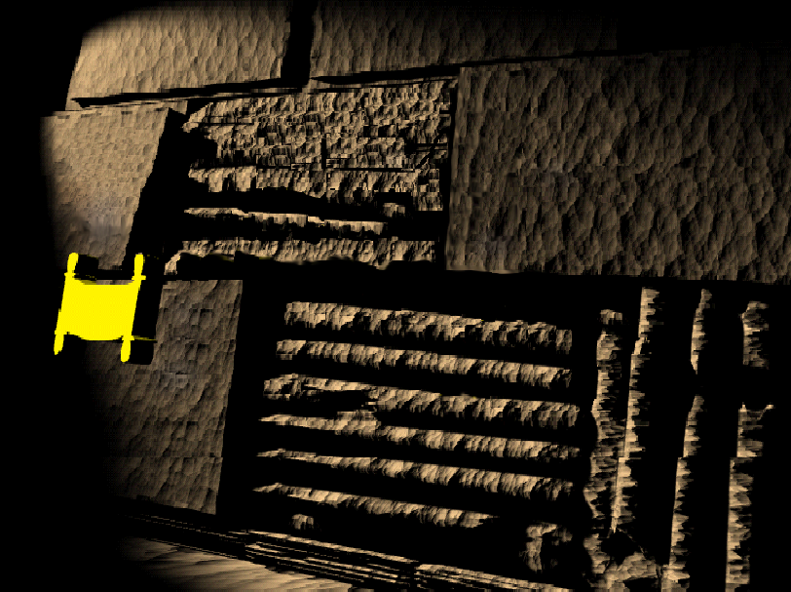
KINH THÁNH...
CĂN BẢN
®
Phần trình bày của Hội Kinh Thánh… Căn Bản Toàn Cầu
(The Bible ...Basically International Ministries Inc.), Fort Worth, Texas
www.biblebasically.com
9.6.07.
©2003 TBBMI
01
01

Slide 2


(Kinh Thánh được sắp xếp bằng chuỗi những câu chuyện)
KINH THÁNH…
CĂN BẢN
®
PHẦN BẢY
HỆ THỐNG CÁC SÁCH:
SẮP XẾP CỰU ƯỚC
9.6.07.
©2006 TBBMI
02

Slide 3
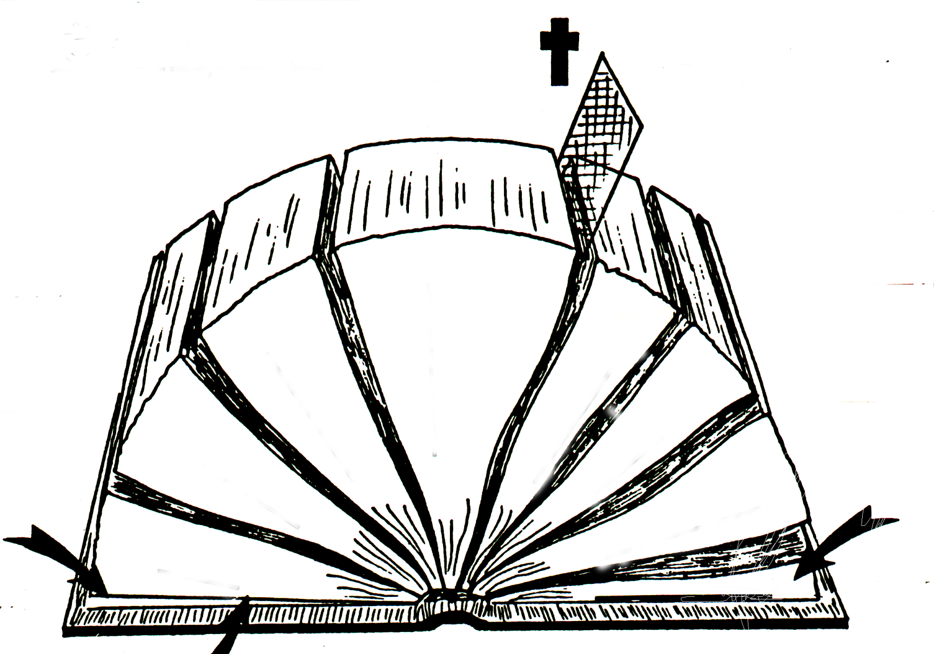
A
1600 năm
B
40 tác giả
“ ”
“ ”
D(C.Ư)
“ CỰU ước
D(T.Ư)
“TÂN” ước
C
MỘT CHỦ ĐỀ:
Vinh Quang Thuộc Đức Chúa Trời
“ ”
“ ”
27 sách
E(C.Ư)
39 sách
E(T.Ư)
F(OT)
Hê-bơ-rơ
F(T.Ư)
Hy Lạp
4
3
5
/
/
G(C.Ư)
Luật pháp Lời hứa
PHÚC ÂM
G(T.Ư)
Ân điển Ứng nghiệm
TIÊN TRI
6
2
THI CA
CÔNG VỤ
7
LỊCH SỬ
THƯ TÍN
1
LUẬT PHÁP
8
KHẢI HUYỀN
H(C.Ư)
Kính viễn vọng
H(T.Ư)
Kính viễn vọng
Quá khứ đời đời
Kính hiển vi
J
2 Kính viễn vọng
1 Kính hiển vi
I(C.Ư)
Tương lai đời đời
©2006 TBBMI
Kinh Thánh “được mở ra”
9.6.07.
03

Slide 4
4
3
5
6
2
TIÊN TRI
THI CA
7
LỊCH SỬ
1
LUẬT PHÁP
8
Kinh Thánh “được mở ra”
©2006 TBBMI
9.6.07.
04

Slide 5
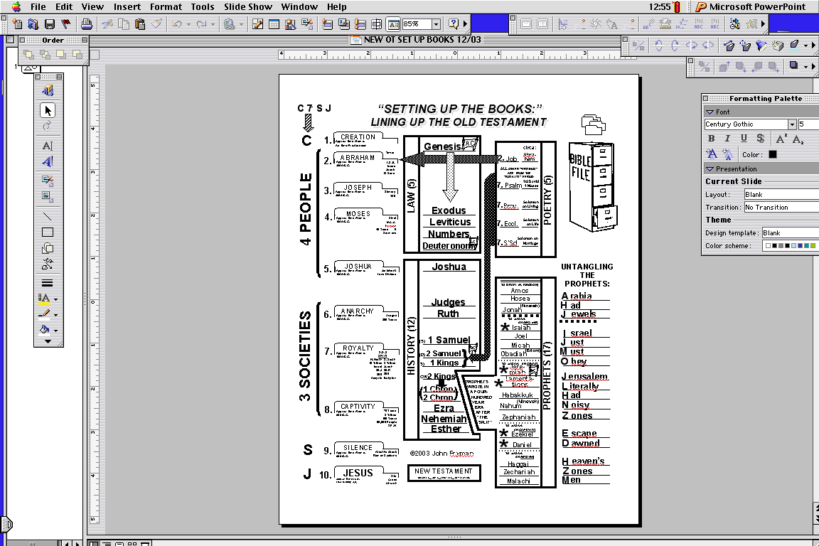
S 7 Y G
HỆ THỐNG CÁC SÁCH:
SẮP XÉP CỰU ƯỚC
S
Sáng tạo
Sáng thế ký
Áp-ra-ham
Gióp
Hồ
sơ
Kinh
thánh
Trợ giúp học tập về
Giô-sép
Thi
THI CA (5)
LUẬT PHÁP (5)
Châm
4 NHÂN VẬT
Xuất Ê-díp-tô
Môi-se
Lêvi ký
Tđ
Hệ thống các sách
Dân số ký
Phục truyền
Nhã
Này chuyện dân sự năm xưa
Ai ai phạm tội cùng Cha
Ở nơi phía B, tượng thần khắp nơi
Giêhôva phó họ lưu đày
Êm đềm hạnh phúc từ nay không còn
Giuđa trong cảnh lụy tàn
Mắt tràn giọt lệ cũng vì bất tuân
Ai làm điều trái hẳn nên thế này
Giêrusalem đã phạm tội nhiều
Cả dân thành ấy đều quên Cha hiền
Hỡi dân vô tín Giuđa
Nào mau tỉnh thức mà quay trở về
Sao ngươi lại muốn ở trong hoang tàn
Êchề trong cảnh phu tù
Đau lòng ngươi nếm trải bao buồn phiền
Ai bằng Chúa Đấng yêu thương
Xót thương dân Chúa Ngài đem trở về
Một lòng kính Chúa đừng quên ơn Ngài
Giô-suê
Trật tự các sách Tiên tri
Trật tự
các sách tiên tri
Giô-suê
Amốt
Quan xét
Ôsê
Vô Chính Phủ
Rutơ
Giôna
Êsai
LỊCH SỬ (12)
Giôên
I Sa-muên
Michê
của Cựu Ước
Hoàng Gia
II Sa-muên
Ápđia
3 XÃ HỘI
I Các vua
TIÊN TRI (17)
Giêrêmi
II Các vua
Ca thương
I Sử
Habacúc
II Sử
Nahum
Lưu Đày
Exơra
Sôphôni
Nêhêmi
Êxêchiên
Êxơtê
Đaniên
Y
Yên Lặng
Aghê
Xachari
G
Giêxu
Tân ước
Malachi
TRỢ GIÚP HỌC TẬP #19
05

Slide 6
S 7 Y G
HỆ THỐNG CÁC SÁCH:
SẮP XÉP CỰU ƯỚC
S
Sáng tạo
SỬ KÝ
Sáng thế ký
Áp-ra-ham
Gióp
Hồ
sơ
Kinh
thánh
Giô-sép
Thi
THI CA (5)
LUẬT PHÁP (5)
Châm
4 NHÂN VẬT
Xuất Ê-díp-tô
Môi-se
Lêvi ký
Tđ
LUẬT PHÁP VÀ LỊCH SỬ
Dân số ký
Phục truyền
Nhã
Này chuyện dân sự năm xưa
Ai ai phạm tội cùng Cha
Ở nơi phía B, tượng thần khắp nơi
Giêhôva phó họ lưu đày
Êm đềm hạnh phúc từ nay không còn
Giuđa trong cảnh lụy tàn
Mắt tràn giọt lệ cũng vì bất tuân
Ai làm điều trái hẳn nên thế này
Giêrusalem đã phạm tội nhiều
Cả dân thành ấy đều quên Cha hiền
Hỡi dân vô tín Giuđa
Nào mau tỉnh thức mà quay trở về
Sao ngươi lại muốn ở trong hoang tàn
Êchề trong cảnh phu tù
Đau lòng ngươi nếm trải bao buồn phiền
Ai bằng Chúa Đấng yêu thương
Xót thương dân Chúa Ngài đem trở về
Một lòng kính Chúa đừng quên ơn Ngài
Giô-suê
Trật tự các sách Tiên tri
Trật tự
các sách tiên tri
Giô-suê
Amốt
Quan xét
Ôsê
Vô Chính Phủ
Rutơ
Giôna
Êsai
THI CA VÀ TIÊN TRI
LỊCH SỬ (12)
Giôên
I Sa-muên
Michê
Hoàng Gia
II Sa-muên
Ápđia
3 XÃ HỘI
I Các vua
TIÊN TRI (17)
Giêrêmi
II Các vua
Ca thương
I Sử
Habacúc
II Sử
Nahum
Lưu Đày
Exơra
Sôphôni
Nêhêmi
Êxêchiên
MỘT CÔNG CỤ GHI NHỚ
Êxơtê
Đaniên
Y
Yên Lặng
Aghê
Xachari
G
Giêxu
Tân ước
Malachi
06

Slide 7
S 7 Y G
HỆ THỐNG CÁC SÁCH:
SẮP XÉP CỰU ƯỚC
S
Sáng tạo
SỬ KÝ
Sáng thế ký
Áp-ra-ham
Gióp
Hồ
sơ
Kinh
thánh
Giô-sép
Thi
THI CA (5)
LUẬT PHÁP (5)
Châm
4 NHÂN VẬT
Xuất Ê-díp-tô
Môi-se
Lêvi ký
Tđ
LUẬT PHÁP VÀ LỊCH SỬ
Dân số ký
Phục truyền
Nhã
Này chuyện dân sự năm xưa
Ai ai phạm tội cùng Cha
Ở nơi phía B, tượng thần khắp nơi
Giêhôva phó họ lưu đày
Êm đềm hạnh phúc từ nay không còn
Giuđa trong cảnh lụy tàn
Mắt tràn giọt lệ cũng vì bất tuân
Ai làm điều trái hẳn nên thế này
Giêrusalem đã phạm tội nhiều
Cả dân thành ấy đều quên Cha hiền
Hỡi dân vô tín Giuđa
Nào mau tỉnh thức mà quay trở về
Sao ngươi lại muốn ở trong hoang tàn
Êchề trong cảnh phu tù
Đau lòng ngươi nếm trải bao buồn phiền
Ai bằng Chúa Đấng yêu thương
Xót thương dân Chúa Ngài đem trở về
Một lòng kính Chúa đừng quên ơn Ngài
Giô-suê
Trật tự các sách Tiên tri
Trật tự
các sách tiên tri
Giô-suê
Amốt
Quan xét
Ôsê
Vô Chính Phủ
Rutơ
Giôna
Êsai
THI CA VÀ TIÊN TRI
LỊCH SỬ (12)
Giôên
I Sa-muên
Michê
Hoàng Gia
II Sa-muên
Ápđia
3 XÃ HỘI
I Các vua
TIÊN TRI (17)
Giêrêmi
II Các vua
Ca thương
I Sử
Habacúc
II Sử
Nahum
Lưu Đày
Exơra
Sôphôni
Nêhêmi
Êxêchiên
MỘT CÔNG CỤ GHI NHỚ
Êxơtê
Đaniên
Y
Yên Lặng
Aghê
Xachari
G
Giêxu
Tân ước
Malachi
07

Slide 8
S 7 Y G
HỆ THỐNG CÁC SÁCH:
SẮP XÉP CỰU ƯỚC
S
Sáng tạo
SỬ KÝ
Sáng thế ký
Áp-ra-ham
Gióp
Hồ
sơ
Kinh
thánh
Giô-sép
Thi
THI CA (5)
LUẬT PHÁP (5)
Châm
4 NHÂN VẬT
Xuất Ê-díp-tô
Môi-se
Lêvi ký
Tđ
LUẬT PHÁP VÀ LỊCH SỬ
Dân số ký
Phục truyền
Nhã
Này chuyện dân sự năm xưa
Ai ai phạm tội cùng Cha
Ở nơi phía B, tượng thần khắp nơi
Giêhôva phó họ lưu đày
Êm đềm hạnh phúc từ nay không còn
Giuđa trong cảnh lụy tàn
Mắt tràn giọt lệ cũng vì bất tuân
Ai làm điều trái hẳn nên thế này
Giêrusalem đã phạm tội nhiều
Cả dân thành ấy đều quên Cha hiền
Hỡi dân vô tín Giuđa
Nào mau tỉnh thức mà quay trở về
Sao ngươi lại muốn ở trong hoang tàn
Êchề trong cảnh phu tù
Đau lòng ngươi nếm trải bao buồn phiền
Ai bằng Chúa Đấng yêu thương
Xót thương dân Chúa Ngài đem trở về
Một lòng kính Chúa đừng quên ơn Ngài
Giô-suê
Trật tự các sách Tiên tri
Trật tự
các sách tiên tri
Giô-suê
Amốt
Quan xét
Ôsê
Vô Chính Phủ
Rutơ
Giôna
Êsai
THI CA VÀ TIÊN TRI
LỊCH SỬ (12)
Giôên
I Sa-muên
Michê
Hoàng Gia
II Sa-muên
Ápđia
3 XÃ HỘI
I Các vua
TIÊN TRI (17)
Giêrêmi
II Các vua
Ca thương
I Sử
Habacúc
II Sử
Nahum
Lưu Đày
Exơra
Sôphôni
Nêhêmi
Êxêchiên
MỘT CÔNG CỤ GHI NHỚ
Êxơtê
Đaniên
Y
Yên Lặng
Aghê
Xachari
G
Giêxu
Tân ước
Malachi
08

Slide 9
S 7 Y G
HỆ THỐNG CÁC SÁCH:
SẮP XÉP CỰU ƯỚC
S
Sáng tạo
SỬ KÝ
Sáng thế ký
Áp-ra-ham
Gióp
Hồ
sơ
Kinh
thánh
Giô-sép
Thi
THI CA (5)
LUẬT PHÁP (5)
Châm
4 NHÂN VẬT
Xuất Ê-díp-tô
Môi-se
Lêvi ký
Tđ
LUẬT PHÁP VÀ LỊCH SỬ
Dân số ký
Phục truyền
Nhã
Này chuyện dân sự năm xưa
Ai ai phạm tội cùng Cha
Ở nơi phía B, tượng thần khắp nơi
Giêhôva phó họ lưu đày
Êm đềm hạnh phúc từ nay không còn
Giuđa trong cảnh lụy tàn
Mắt tràn giọt lệ cũng vì bất tuân
Ai làm điều trái hẳn nên thế này
Giêrusalem đã phạm tội nhiều
Cả dân thành ấy đều quên Cha hiền
Hỡi dân vô tín Giuđa
Nào mau tỉnh thức mà quay trở về
Sao ngươi lại muốn ở trong hoang tàn
Êchề trong cảnh phu tù
Đau lòng ngươi nếm trải bao buồn phiền
Ai bằng Chúa Đấng yêu thương
Xót thương dân Chúa Ngài đem trở về
Một lòng kính Chúa đừng quên ơn Ngài
Giô-suê
Trật tự các sách Tiên tri
Trật tự
các sách tiên tri
Giô-suê
Amốt
Quan xét
Ôsê
Vô Chính Phủ
Rutơ
Giôna
Êsai
THI CA VÀ TIÊN TRI
LỊCH SỬ (12)
Giôên
I Sa-muên
Michê
Hoàng Gia
II Sa-muên
Ápđia
3 XÃ HỘI
I Các vua
TIÊN TRI (17)
Giêrêmi
II Các vua
Ca thương
I Sử
Habacúc
II Sử
Nahum
Lưu Đày
Exơra
Sôphôni
Nêhêmi
Êxêchiên
MỘT CÔNG CỤ GHI NHỚ
Êxơtê
Đaniên
Y
Yên Lặng
Aghê
Xachari
G
Giêxu
Tân ước
Malachi
09

Slide 10
SUY XÉT THEO CHIỀU NGANG
TỪ PHẢI SANG TRÁI!
S 7 Y G
HỆ THỐNG CÁC SÁCH:
SẮP XÉP CỰU ƯỚC
S
Sáng tạo
SỬ KÝ
Sáng thế ký
Áp-ra-ham
Gióp
Hồ
sơ
Kinh
thánh
Giô-sép
Thi
THI CA (5)
LUẬT PHÁP (5)
Châm
4 NHÂN VẬT
Xuất Ê-díp-tô
Môi-se
Lêvi ký
Tđ
LUẬT PHÁP VÀ LỊCH SỬ
Dân số ký
Phục truyền
Nhã
Này chuyện dân sự năm xưa
Ai ai phạm tội cùng Cha
Ở nơi phía B, tượng thần khắp nơi
Giêhôva phó họ lưu đày
Êm đềm hạnh phúc từ nay không còn
Giuđa trong cảnh lụy tàn
Mắt tràn giọt lệ cũng vì bất tuân
Ai làm điều trái hẳn nên thế này
Giêrusalem đã phạm tội nhiều
Cả dân thành ấy đều quên Cha hiền
Hỡi dân vô tín Giuđa
Nào mau tỉnh thức mà quay trở về
Sao ngươi lại muốn ở trong hoang tàn
Êchề trong cảnh phu tù
Đau lòng ngươi nếm trải bao buồn phiền
Ai bằng Chúa Đấng yêu thương
Xót thương dân Chúa Ngài đem trở về
Một lòng kính Chúa đừng quên ơn Ngài
Giô-suê
Trật tự các sách Tiên tri
Trật tự
các sách tiên tri
Giô-suê
Amốt
Quan xét
Ôsê
Vô Chính Phủ
Rutơ
Giôna
Êsai
THI CA VÀ TIÊN TRI
LỊCH SỬ (12)
Giôên
I Sa-muên
Michê
Hoàng Gia
II Sa-muên
Ápđia
3 XÃ HỘI
I Các vua
TIÊN TRI (17)
Giêrêmi
II Các vua
Ca thương
I Sử
Habacúc
II Sử
Nahum
Lưu Đày
Exơra
Sôphôni
Nêhêmi
Êxêchiên
MỘT CÔNG CỤ GHI NHỚ
Êxơtê
Đaniên
Y
Yên Lặng
Aghê
Xachari
G
Giêxu
Tân ước
Malachi
10

Slide 11

S 7 Y G
HỆ THỐNG CÁC SÁCH:
THỨ TỰ CÁC SÁCH CỰU ƯỚC
S
Sáng tạo
SỬ KÝ
Sáng thế ký
VINH QUANG THUỘC ĐỨC CHÚA TRỜI
Ápraham
Gióp
Hồ
sơ
Kinh
thánh
Giôsép
Thi
THI CA (5)
LUẬT PHÁP (5)
Châm
4 CON NGƯỜI
Xuất Êdíptô
Môise
Lêvi ký
Tđ
LUẬT PHÁP VÀ LỊCH SỬ
Dân số ký
Phục truyền
Nhã
Này chuyện dân sự năm xưa
Ai ai phạm tội cùng Cha
Ở nơi phía B, tượng thần khắp nơi
Giêhôva phó họ lưu đày
Êm đềm hạnh phúc từ nay không còn
Giuđa trong cảnh lụy tàn
Mắt tràn giọt lệ cũng vì bất tuân
Ai làm điều trái hẳn nên thế này
Giêrusalem đã phạm tội nhiều
Cả dân thành ấy đều quên Cha hiền
Hỡi dân vô tín Giuđa
Nào mau tỉnh thức mà quay trở về
Sao ngươi lại muốn ở trong hoang tàn
Êchề trong cảnh phu tù
Đau lòng ngươi nếm trải bao buồn phiền
Ai bằng Chúa Đấng yêu thương
Xót thương dân Chúa Ngài đem trở về
Một lòng kính Chúa đừng quên ơn Ngài
Trật tự
các sách tiên tri
THỜI GIAN CẦN THIẾT ĐỂ VIẾT: KHOẢNG 1,500 NĂM (CỰU ƯỚC)
Trật tự các sách Tiên tri
THỜI GIAN CẦN THIẾT ĐỂ VIẾT: KHẢONG 1,500 NĂM (CỰU ƯỚC)
Giôsuê
Giôsuê
Amốt
Quan xét
Ôsê
Thần
quyền
Rutơ
Giôna
Êsai
THI CA VÀ TIÊN TRI
LỊCH SỬ (12)
Giôên
I Samuên
Michê
Vương
quyền
II Samuên
Ápđia
3 XÃ HỘI
I Các vua
TIÊN TRI (17)
Giêrêmi
II Các vua
Ca thương
I Sử
Habacúc
II Sử
Nahum
Lưu đày
Exơra
Sôphôni
Nêhêmi
Êxêchiên
MỘT CÔNG CỤ GHI NHỚ
Êxơtê
Đaniên
Y
Yên lặng
Aghê
Xachari
G
Giêxu
Tân ước
Malachi
11
2

Slide 12
TRỢ GIÚP HỌC TẬP #19
GA
S 7 Y G
HỆ THỐNG CÁC SÁCH:
SẮP XÉP CỰU ƯỚC
S
Sáng tạo
Sáng Thế Ký
GA
Sáng thế ký
Áp-ra-ham
Gióp
Hồ
sơ
Kinh
thánh
Giô-sép
LUẬT PHÁP (5)
Thi
THI CA (5)
LUẬT PHÁP (5)
Xuất Ê-díp-tô
Lê-vi Ký
Châm
4 NHÂN VẬT
Xuất Ê-díp-tô
Môi-se
Dân Số Ký
Lêvi ký
Tđ
Phục Truyền
Dân số ký
Phục truyền
Nhã
Này chuyện dân sự năm xưa
Ai ai phạm tội cùng Cha
Ở nơi phía B, tượng thần khắp nơi
Giêhôva phó họ lưu đày
Êm đềm hạnh phúc từ nay không còn
Giuđa trong cảnh lụy tàn
Mắt tràn giọt lệ cũng vì bất tuân
Ai làm điều trái hẳn nên thế này
Giêrusalem đã phạm tội nhiều
Cả dân thành ấy đều quên Cha hiền
Hỡi dân vô tín Giuđa
Nào mau tỉnh thức mà quay trở về
Sao ngươi lại muốn ở trong hoang tàn
Êchề trong cảnh phu tù
Đau lòng ngươi nếm trải bao buồn phiền
Ai bằng Chúa Đấng yêu thương
Xót thương dân Chúa Ngài đem trở về
Một lòng kính Chúa đừng quên ơn Ngài
Trật tự các sách Tiên tri
Trật tự
các sách tiên tri
LUẬT PHÁP (5)
Giô-suê
Giô-suê
Amốt
Quan xét
Ôsê
Vô Chính Phủ
Rutơ
Giôna
Êsai
LỊCH SỬ (12)
Giôên
I Sa-muên
Michê
Hoàng Gia
II Sa-muên
Ápđia
3 XÃ HỘI
I Các vua
TIÊN TRI (17)
Giêrêmi
II Các vua
Ca thương
I Sử
Habacúc
II Sử
Nahum
Lưu Đày
Exơra
Sôphôni
Nêhêmi
Êxêchiên
Êxơtê
Đaniên
Y
Yên Lặng
Aghê
Xachari
G
Giêxu
Tân ước
Malachi
GĐ
12
1

Slide 13

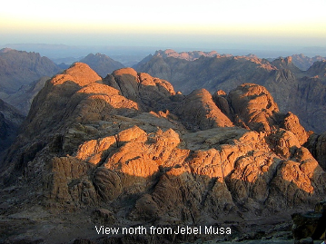
GA
Hệ thống các sách:
Sắp xếp Cựu Ước
5 SÁCH
“LUẬT PHÁP”
HAY
“NGŨ KINH”
LUẬT PHÁP (5)
Dòng thời gian Kinh Thánh tương ứng: Tiền Áp-ra-ham đến 1400 T.C.
GĐ
13
1

Slide 14
GA
Hệ thống các sách:
Sắp xếp Cựu Ước
5 SÁCH
“LUẬT PHÁP”
HAY
“NGŨ KINH”
LUẬT PHÁP (5)
Dòng thời gian Kinh Thánh tương ứng: Tiền Áp-ra-ham đến 1400 T.C.
GĐ
14

Slide 15
GA
Hệ thống các sách:
Sắp xếp Cựu Ước
Sáng Thế Ký
5 SÁCH
“LUẬT PHÁP”
HAY
“NGŨ KINH”
LUẬT PHÁP (5)
Dòng thời gian Kinh Thánh tương ứng: Tiền Áp-ra-ham đến 1400 T.C.
GĐ
15

Slide 16
GA
Hệ thống các sách:
Sắp xếp Cựu Ước
Sáng Thế Ký
5 SÁCH
“LUẬT PHÁP”
HAY
“NGŨ KINH”
LUẬT PHÁP (5)
Xuất Ê-díp-tô
Dòng thời gian Kinh Thánh tương ứng: Tiền Áp-ra-ham đến 1400 T.C.
GĐ
16

Slide 17
GA
Hệ thống các sách:
Sắp xếp Cựu Ước
Sáng Thế Ký
5 SÁCH
“LUẬT PHÁP”
HAY
“NGŨ KINH”
LUẬT PHÁP (5)
Xuất Ê-díp-tô
Lê-vi Ký
Dòng thời gian Kinh Thánh tương ứng: Tiền Áp-ra-ham đến 1400 T.C.
GĐ
17

Slide 18
GA
Hệ thống các sách:
Sắp xếp Cựu Ước
Sáng Thế Ký
5 SÁCH
“LUẬT PHÁP”
HAY
“NGŨ KINH”
LUẬT PHÁP (5)
Xuất Ê-díp-tô
Lê-vi Ký
Dân Số Ký
Dòng thời gian Kinh Thánh tương ứng: Tiền Áp-ra-ham đến 1400 T.C.
GĐ
18

Slide 19
GA
Hệ thống các sách:
Sắp xếp Cựu Ước
Sáng Thế Ký
5 SÁCH
“LUẬT PHÁP”
HAY
“NGŨ KINH”
LUẬT PHÁP (5)
Xuất Ê-díp-tô
Lê-vi Ký
Dân Số Ký
Dòng thời gian Kinh Thánh tương ứng: Tiền Áp-ra-ham đến 1400 T.C.
Phục Truyền
GĐ
19

Slide 20
GA
Hệ thống các sách:
Sắp xếp Cựu Ước
Sáng Thế Ký
5 SÁCH
“LUẬT PHÁP”
HAY
“NGŨ KINH”
LUẬT PHÁP (5)
Xuất Ê-díp-tô
Xuất Ê-díp-tô
Lê-vi Ký
Dân Số Ký
Dòng thời gian Kinh Thánh tương ứng: Tiền Áp-ra-ham đến 1400 T.C.
Phục Truyền
GĐ
20

Slide 21

GA
Hệ thống các sách:
Sắp xếp Cựu Ước
Sáng Thế Ký
GIAO ƯỚC
ÁP-RA-HAM
Sáng 12: 1-3
LUẬT PHÁP (5)
Xuất Ê-díp-tô
Lê-vi Ký
GIAO ƯỚC ĐẤT
Phục 30: 1-10
Dân Số Ký
Phục truyền
GĐ
21
3

Slide 22
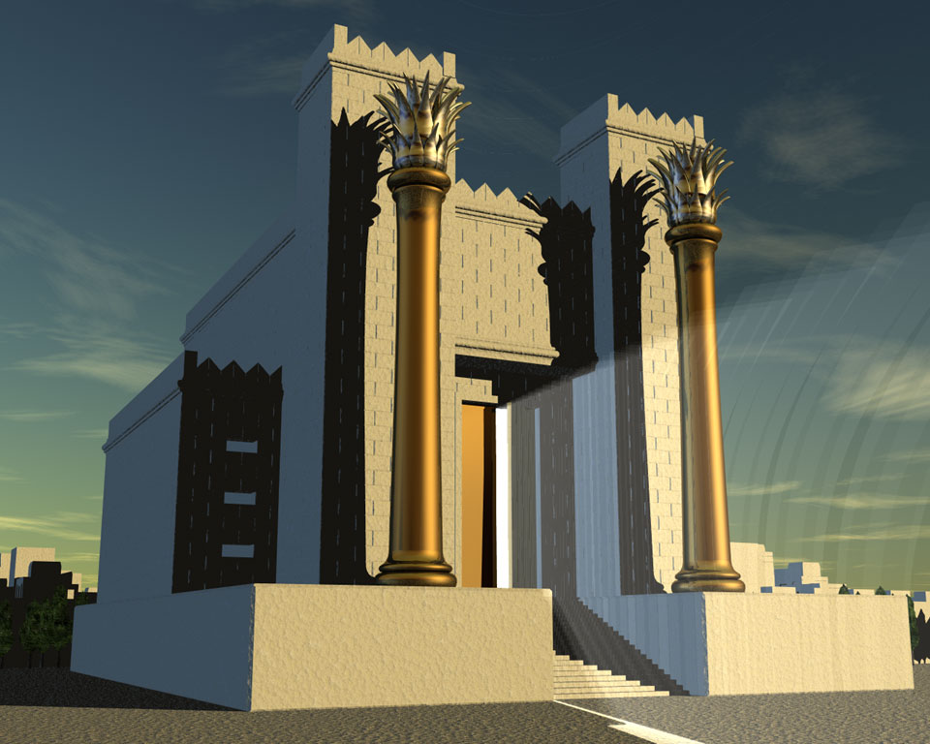
Hệ thống các sách:
Sắp xếp Cựu Ước
HỆ THỐNG CÁC SÁCH
(S)
LỊCH SỬ (12)
GĐv
BỘ 12 SÁCH
(D)
}
(S)
“LỊCH SỬ”
(CT)
(
)
HÃY LƯU Ý GÓC NÀY!
22
2

Slide 23
Giô-sép
Hệ thống các sách:
Sắp xếp Cựu Ước
HỆ THỐNG CÁC SÁCH
(S)
LỊCH SỬ (12)
GĐv
BỘ 12 SÁCH
(D)
}
(S)
“LỊCH SỬ”
(CT)
(
)
Dòng thời gian Kinh Thánh tương ứng: 1400 T.C. đến 1350 T.C.
23

Slide 24
Giô-suê
Hệ thống các sách:
Sắp xếp Cựu Ước
Các Quan Xét
HỆ THỐNG CÁC SÁCH
(S)
LỊCH SỬ (12)
GĐv
BỘ 12 SÁCH
(D)
}
(S)
“LỊCH SỬ”
(CT)
(
)
Dòng thời gian Kinh Thánh tương ứng: 1400 T.C. đến 1050 T.C.
24

Slide 25
Giô-suê
Hệ thống các sách:
Sắp xếp Cựu Ước
Các Quan Xét
Ru-tơ
HỆ THỐNG CÁC SÁCH
(S)
LỊCH SỬ (12)
GĐv
BỘ 12 SÁCH
(Đ)
}
(S)
“LỊCH SỬ”
(CT)
(
)
Dòng thời gian Kinh Thánh tương ứng: 1100 T.C.
25

Slide 26
Giô-suê
Hệ thống các sách:
Sắp xếp Cựu Ước
Các Quan Xét
SAU-LƠ
Ru-tơ
HỆ THỐNG CÁC SÁCH
ĐA-VÍT
(S)
LỊCH SỬ (12)
GĐv
BỘ 12 SÁCH
SA-LÔ-MÔN
(Đ)
}
(S)
“LỊCH SỬ”
(CT)
(
)
NỘI CHIẾN
Dòng thời gian Kinh Thánh tương ứng: 1050 T.C. đến 970 T.C.
26
5

Slide 27
Giô-suê
Hệ thống các sách:
Sắp xếp Cựu Ước
Các Quan Xét
Ru-tơ
HỆ THỐNG CÁC SÁCH
I Sa-muên
(S)
LỊCH SỬ (12)
II Sam
BỘ 12 SÁCH
(D)
GĐv
}
(S)
“LỊCH SỬ”
(CW)
(
)
Dòng thời gian Kinh Thánh tương ứng: 1050 T.C. đến 970 T.C.
27

Slide 28
Giô-suê
Hệ thống các sách:
Sắp xếp Cựu Ước
Các Quan Xét
Ru-tơ
HỆ THỐNG CÁC SÁCH
I Sa-muên
(S)
LỊCH SỬ (12)
BỘ 12 SÁCH
II Sam
GĐv
(D)
}
I Các Vua
(S)
II Các Vua
“LỊCH SỬ”
(CW)
(
)
Dòng thời gian Kinh Thánh tương ứng: 970 T.C. đến 600 T.C.
28

Slide 29
Giô-suê
Hệ thống các sách:
Sắp xếp Cựu Ước
Các Quan Xét
Ru-tơ
HỆ THỐNG CÁC SÁCH
I Sa-muên
(S)
LỊCH SỬ (12)
BỘ 12 SÁCH
II Sam
GĐv
(D)
}
I Các Vua
(S)
II Các Vua
“LỊCH SỬ”
(CW)
(
)
Dòng thời gian Kinh Thánh tương ứng: 1050 T.C. đến 650 T.C.
29

Slide 30
(S)
(D)
(S)
(NC)
Giô-suê
Hệ thống các sách:
Sắp xếp Cựu Ước
SAU-LƠ
Các Quan Xét
Ru-tơ
HỆ THỐNG CÁC SÁCH
ĐA-VÍT
I Sa-muên
(S)
LỊCH SỬ (12)
II Sam
BỘ 12 SÁCH
(D)
GĐv
}
I Các Vua
(S)
SA-LÔ-MÔN
II Các Vua
“LỊCH SỬ”
(CW)
(
)
NỘI CHIẾN
Dòng thời gian Kinh Thánh tương ứng: 1050 T.C. đến 600 T.C.
30

Slide 31
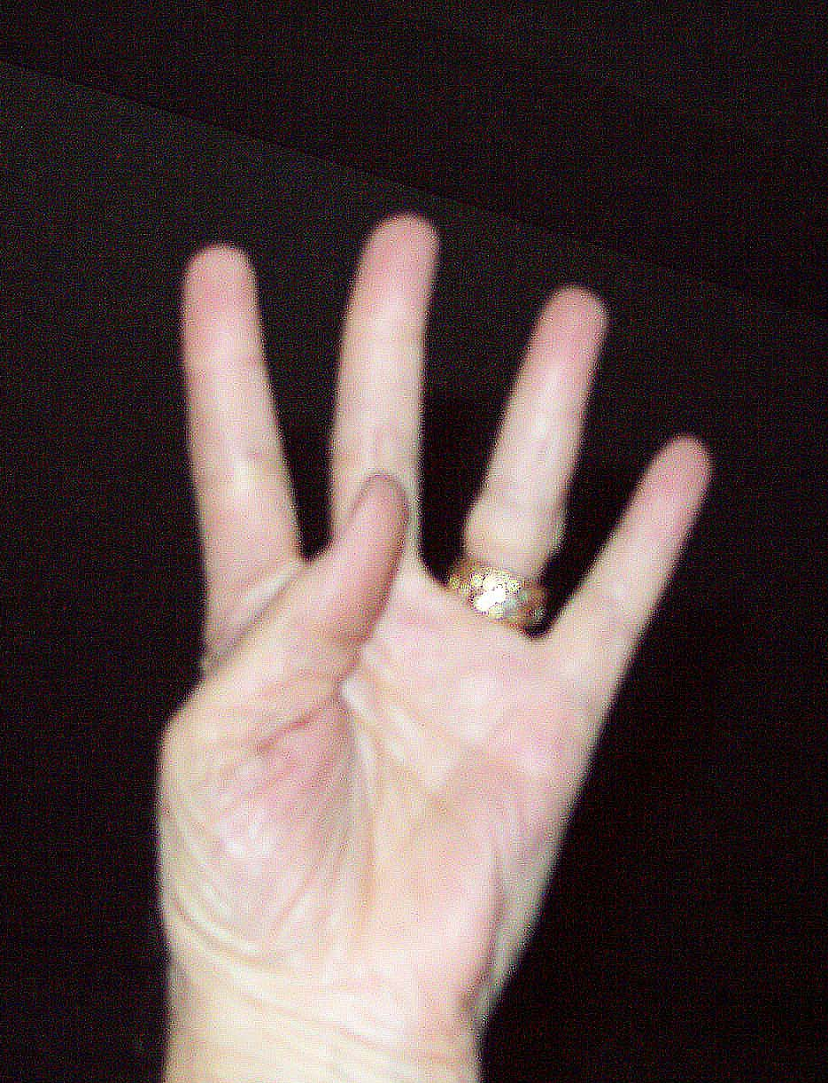
Hệ thống các sách:
Sắp xếp Cựu Ước
2 SA-MU-ÊN
1 SA-MU-ÊN
ĐA-VÍT
SAU-LƠ
D
1 VUA
S
SA-LÔ-MÔN
HỆ THỐNG CÁC SÁCH
S
2 CÁC VUA
NỘI CHIẾN
NC
BỘ 12 SÁCH
“LỊCH SỬ”
Dòng thời gian Kinh Thánh tương ứng: 1050 T.C. đến 600 T.C.
31
14

Slide 32
Hệ thống các sách:
Sắp xếp Cựu Ước
1 SA-MU-ÊN
2 SA-MU-ÊN
ĐA-VÍT
SAU-LƠ
D
1 CÁC VUA
S
SA-LÔ-MÔN
HỆ THỐNG CÁC SÁCH
S
NC
2 CÁC VUA
NỘI CHIẾN
BỘ 12 SÁCH
“LỊCH SỬ”
Dòng thời gian Kinh Thánh tương ứng: 1050 T.C. đến 600 T.C.
32
5

Slide 33
Giô-suê
Hệ thống các sách:
Sắp xếp Cựu Ước
Các Quan Xét
Ru-tơ
HỆ THỐNG CÁC SÁCH
I Sa-mu-ên
GIAO ƯỚC ĐA-VÍT
2 Sam 7:16
(S)
LỊCH SỬ (12)
II Sam
GĐv
(D)
}
I Các Vua
(S)
II Các Vua
(CW)
(
)
Dòng thời gian Kinh Thánh tương ứng: 1000 T.C.
33
1

Slide 34
Giô-suê
Hệ thống các sách:
Sắp xếp Cựu Ước
Các Quan Xét
Ru-tơ
HỆ THỐNG CÁC SÁCH
I Sa-mu-ên
(S)
LỊCH SỬ (12)
II Sam
GĐv
BỘ 12 SÁCH
(D)
}
I Các Vua
(S)
II Các Vua
“LỊCH SỬ”
(CW)
(
)
Dòng thời gian Kinh Thánh tương ứng: 970 T.C. đến 550 T.C.
34
1

Slide 35
Giô-suê
Hệ thống các sách:
Sắp xếp Cựu Ước
Các Quan Xét
Ru-tơ
HỆ THỐNG CÁC SÁCH
(S)
I Sa-mu-ên
}
LỊCH SỬ (12)
II Sa-mu-ên II Các Vua
II Sam
GĐv
(D)
}
I Các Vua
(S)
II Các Vua
(CW)
Sử Ký:
(
I Sử Ký
)
Nói chung: cùng dữ liệu như ...
II Sử Ký
Dòng thời gian Kinh Thánh tương ứng: 970 T.C. đến 550 T.C.
35
2

Slide 36
Giô-suê
Hệ thống các sách:
Sắp xếp Cựu Ước
Các Quan Xét
Rutơ
Ru-tơ
HỆ THỐNG CÁC SÁCH
QUAN ĐIỂM
TIÊN TRI
I Samuên
(S)
I Sa-mu-ên
LỊCH SỬ (12)
II Sam
GĐv
Chú ý dấu ngoặc đơn:
(D)
}
I Các Vua
(S)
Cùng một khoảng thời gian
II Các Vua
(CW)
Nhiều sự kiện trùng lặp
(
I Sử Ký
)
Nhiều phân đoạn giống nhau
II Sử Ký
QUAN ĐIỂM
TẾ LỄ
Dòng thời gian Kinh Thánh tương ứng: 970 T.C. đến 550 T.C.
36
5

Slide 37
Giô-suê
Hệ thống các sách:
Sắp xếp Cựu Ước
Các Quan Xét
Ru-tơ
VƯƠNG QUỐC VĨ ĐẠI BỊ CHIA CẮT:
MỘT VƯƠNG QUỐC THỐNG NHẤT TRỞ NÊN NHỮNG VƯƠNG QUỐC CHIA RẼ!
HỆ THỐNG CÁC SÁCH
(S)
I Sa-mu-ên
LỊCH SỬ (12)
II Sam
GĐv
BỘ 12 SÁCH
II Sam
(D)
}
I Các Vua
(S)
II Các Vua
“LỊCH SỬ”
(CW)
(
I Sử Ký
)
II Sử Ký
Dòng thời gian tương ứng: 970 T.C. đến 550 T.C.
37
1

Slide 38
Giô-suê
Hệ thống các sách:
Sắp xếp Cựu Ước
Các Quan Xét
Ru-tơ
HỆ THỐNG CÁC SÁCH
(S)
I Sa-mu-ên
LỊCH SỬ (12)
II Sam
GĐv
BỘ 12 SÁCH
(D)
}
(S)
I Các Vua
II Các Vua
“LỊCH SỬ”
(CW)
(
I Sử Ký
)
II Sử Ký
Ê-xơ-ra
Dòng thời gian Kinh Thánh tương ứng: 550 T.C. đến 450 T.C.
38
1

Slide 39
Giô-suê
Hệ thống các sách:
Sắp xếp Cựu Ước
Các Quan Xét
Ru-tơ
HỆ THỐNG CÁC SÁCH
(S)
I Sa-mu-ên
LỊCH SỬ (12)
II Sam
GĐv
BỘ 12 SÁCH
(D)
}
I Các Vua
(S)
II Các Vua
“LỊCH SỬ”
(CW)
(
I Sử Ký
)
II Sử Ký
Ê-xơ-ra
Dòng thời gian Kinh Thánh tương ứng: 450 T.C.
Nê-hê-mi
39

Slide 40
Giô-suê
Hệ thống các sách:
Sắp xếp Cựu Ước
Các Quan Xét
Ru-tơ
HỆ THỐNG CÁC SÁCH
I Sa-mu-ên
(s)
LỊCH SỬ (12)
GĐv
BỘ 12 SÁCH
(D)
II Sam
}
(S)
I Các Vua
II Các Vua
“LỊCH SỬ”
(CW)
(
I Sử Ký
)
II Sử Ký
Ê-xơ-ra
Dòng thời gian Kinh Thánh tương ứng 480 T.C.
Nê-hê-mi
Ê-xơ-tê
40

Slide 41
Giô-suê
Hệ thống các sách:
Sắp xếp Cựu Ước
Các Quan Xét
Ru-tơ
HỆ THỐNG CÁC SÁCH
(S)
I Sa-mu-ên
LỊCH SỬ (12)
GĐv
BỘ 12 SÁCH
(D)
II Sam
}
(S)
I Các Vua
II Các Vua
“LỊCH SỬ”
(CW)
(
I Sử Ký
)
II Sử Ký
Ê-xơ-ra
Dòng thời gian Kinh Thánh tương ứng: 1400 T.C. đến 440 T.C.
Nê-hê-mi
Ê-xơ-tê
41

Slide 42
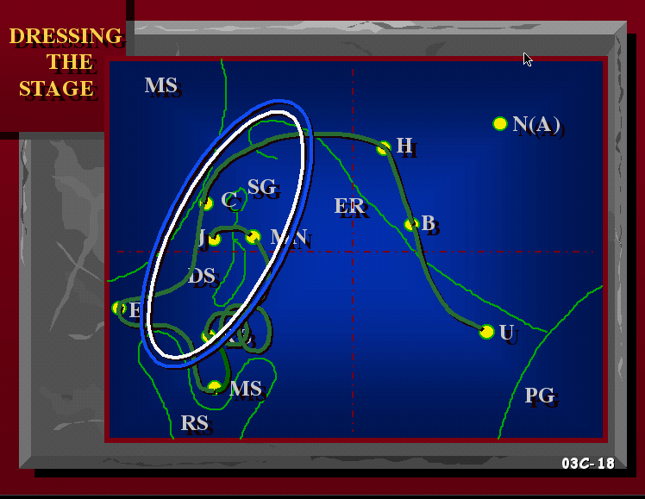
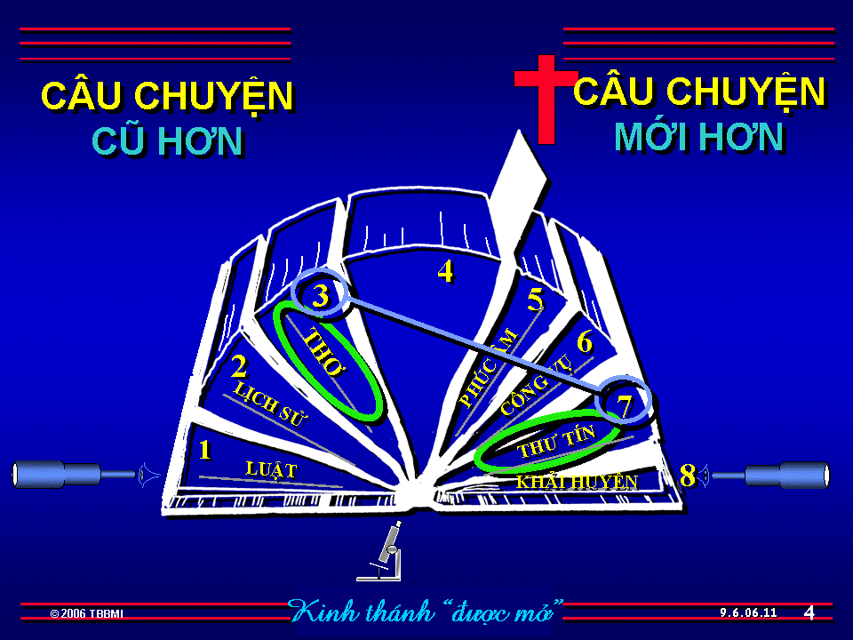
XÂY DỰNG BỐI CẢNH
S 7 Y G
HỆ THỐNG CÁC SÁCH:
SẮP XÉP CỰU ƯỚC
S
Sáng tạo
SỬ KÝ
Sáng thế ký
Áp-ra-ham
Gióp
Hồ
sơ
Kinh
thánh
Giô-sép
Thi
THI CA (5)
LUẬT PHÁP (5)
Châm
4 NHÂN VẬT
Xuất Ê-díp-tô
Môi-se
Lêvi ký
Tđ
LUẬT VÀ LỊCH SỬ
Dân số ký
Phục truyền
Nhã
Này chuyện dân sự năm xưa
Ai ai phạm tội cùng Cha
Ở nơi phía B, tượng thần khắp nơi
Giêhôva phó họ lưu đày
Êm đềm hạnh phúc từ nay không còn
Giuđa trong cảnh lụy tàn
Mắt tràn giọt lệ cũng vì bất tuân
Ai làm điều trái hẳn nên thế này
Giêrusalem đã phạm tội nhiều
Cả dân thành ấy đều quên Cha hiền
Hỡi dân vô tín Giuđa
Nào mau tỉnh thức mà quay trở về
Sao ngươi lại muốn ở trong hoang tàn
Êchề trong cảnh phu tù
Đau lòng ngươi nếm trải bao buồn phiền
Ai bằng Chúa Đấng yêu thương
Xót thương dân Chúa Ngài đem trở về
Một lòng kính Chúa đừng quên ơn Ngài
Giô-suê
Trật tự các sách Tiên tri
Trật tự
các sách tiên tri
Giô-suê
Amốt
Quan xét
Ôsê
Vô Chính Phủ
Rutơ
Giôna
Êsai
LỊCH SỬ (12)
Giôên
THI CA & CÁC TIÊN TRI
I Sa-muên
Michê
Hoàng Gia
II Sa-muên
Ápđia
3 XÃ HỘI
I Các vua
TIÊN TRI (17)
Giêrêmi
II Các vua
Ca thương
I Sử
Habacúc
II Sử
Nahum
Lưu Đày
Exơra
Sôphôni
Nêhêmi
Êxêchiên
MỘT CÔNG CỤ GHI NHỚ
Êxơtê
Đaniên
Y
Yên Lặng
Aghê
Xachari
G
Giêxu
Tân ước
Malachi
42
4

Slide 43
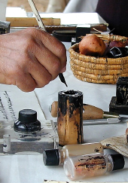
Hệ thống các sách:
Sắp xếp Cựu Ước
Vào khoảng:
2.
Gióp
Áp-ra-ham
“THI CA”
TẤT CẢ
CÁC “SÁCH
ÁP-RA-HAM
THI CA” KHÁC ĐỀU TỪ THỜI KỲ
HOÀNG GIA
Vào khoảng:
GIÓP
7.
“GIÓP” ĐƯỢC VIẾT
TRƯỚC THỜI KỲ HOÀNG GIA
THI CA (5)
7.
7.
7.
43
4

Slide 44
Hệ thống các sách:
Sắp xếp Cựu Ước
Vào khoảng:
2.
Gióp
Áp-ra-ham
“THI CA”
TẤT CẢ CÁC
“SÁCH THI CA” KHÁC ĐỀU
TỪ THỞI KỲ HOÀNG GIA
Vào khoảng:
ÁP-RA-HAM
GIÓP
7.
THI CA (5)
7.
TẤT CẢ CÁC “SÁCH
THI CA” KHÁC
ĐỀU TỪ THỜI KỲ
HOÀNG GIA
7.
7.
.
44

Slide 45
Hệ thống các sách:
Sắp xếp Cựu Ước
Giô-suê
TO ISRAEL (N. KINGDOM)
(N)
A-mốt
“THI CA”
Các Quan Xét
Ô-sê
(Nineveh)
Ru-tơ
Giô-na
Vào khoảng:
*
(S)
ÁP-RA-HAM
TO JUDAH: (IN DECLINE)
GIÓP
Êsai
LỊCH SỬ (12)
Giôên
1 Sa-mu-ên
(S)
}
Mi-chê
2 Sam
GĐv
(Edom)
(D)
Áp-đia
1 Các Vua
*
(S)
(S)
TO JUDAH: (IN CRISIS)
Giê-rê--mi
2 Các Vua
NC
ALL OTHER
“WRITINGS” ARE
FROM THE
“ROYALTY” PERIOD
(CW)
SÁCH TIÊN TRI
ĐƯỢC VIẾT
TRONG
KHOẢNG 400
NĂM SAU
THỜI KHI
ĐẤT NƯỚC
BỊ “CHIA
CẮT”
Ca thương
( )
1 Sử Ký
Ha-ba-cúc
2 Sử Ký.
(Nineveh)
TẤT CẢ CÁC “SÁCH
THI CA” KHÁC
ĐỀU TỪ THỜI KỲ
HOÀNG GIA
E-xơ-ra
Na-hum
Nê-hê-mi
Sô-phô-ni
*
Ê-xơ-tê
TO JUDAH: (IN CAPTIVITY)
(S)
Êxêchiên
*
Đa-niên
TO JUDAH: (IN RETURN)
(S)
Aghê
Xa-cha-ri
Ma-la-chi
45

Slide 46

Hệ thống các sách:
Sắp xếp Cựu Ước
Vào khoảng:
2.
GIÓP
Áp-ra-ham
TẤT CẢ
“THI CA”
CÁC “SÁCH
THI CA” KHÁC ĐỀU TỪ THỜI KỲ
HOÀNG GIA
Vào khoảng:
GIÓP
ÁP-RA-HAM
7.
THI
Tôn Vinh
THI CA (5)
THI THIÊN
TÔN VINH
7.
7.
7.
46
1

Slide 47
Hệ thống các sách:
Sắp xếp Cựu Ước
Vào khoảng:
2.
Gióp
Áp-ra-ham
“THI CA”
TẤT CẢ
CÁC “SÁCH
THI CA” KHÁC ĐỀU TỪ THỜI KỲ
HOÀNG GIA
Vào khoảng:
GIÓP
ÁP-RA-HAM
7.
Thi
Tôn Vinh
THI CA (5)
THI THIÊN
TÔN VINH
7.
Châm
Sa-lô-môn
Sự Khôn Ngoan
CHÂM
SA-LÔ-MÔN
SỰ KHÔN NGOAN
7.
7.
47

Slide 48
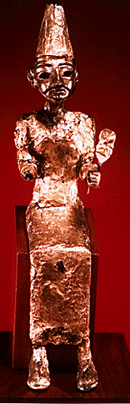
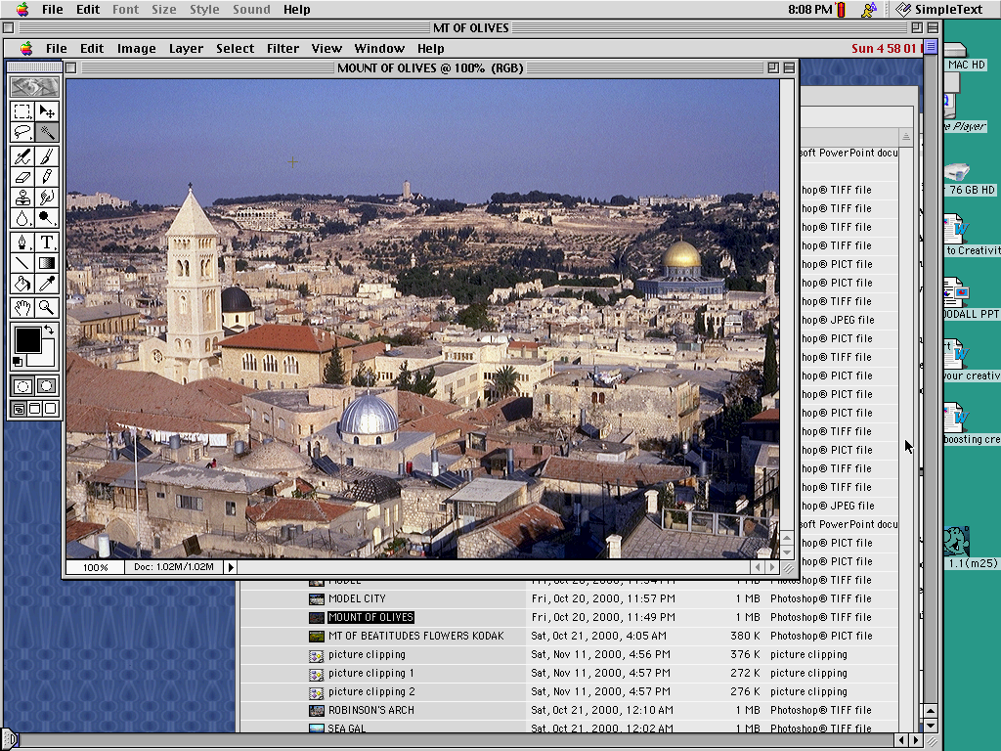
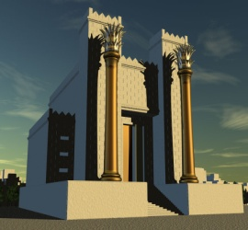
Hệ thống các sách:
Sắp xếp Cựu Ước
Vào khoảng:
2.
Gióp
Áp-ra-ham
“THI CA”
TẤT CẢ
CÁC “SÁCH
THI CA” KHÁC ĐỀU TỪ THỜI KỲ
HOÀNG GIA
Vào khoảng:
Núi Ô-li-ve
GIÓP
ÁP-RA-HAM
7.
Psal
1/2 David
1 Moses
POETRY (5)
THI THIÊN
TÔN VINH
Solomon
Đền Thờ trên Núi
7.
Prov
on living
CHÂM
SA-LÔ-MÔN
SỰ KHÔN NGOAN
7.
Truyền
Sa-lô-môn
Về Cuộc Đời
TRUYỀN ĐẠO
SA-LÔ-MÔN
VỀ CUỘC ĐỜI
7.
48
1

Slide 49
Hệ thống các sách:
Sắp xếp Cựu Ước
Vào khoảng:
2.
Gióp
Áp-ra-ham
“THI CA”
TẤT CẢ
CÁC “SÁCH
THI CA” KHÁC ĐỀU TỪ THỜI KỲ
HOÀNG GIA
Vào khoảng:
GIÓP
ÁP-RA-HAM
7.
Thi
Tôn Vinh
THI CA (5)
THI THIÊN
TÔN VINH
7.
Châm
Sa-lô-môn
Sự Khôn Ngoan
CHÂM
SA-LÔ-MÔN
SỰ KHÔN NGOAN
7.
Truyền
Sa-lô-môn
Về Cuộc Đời
SA-LÔ-MÔN
VỀ CUỘC ĐỜI
TRUYỀN ĐẠO
7.
Nhã
Sa-lô-môn
Về Hôn Nhân
NHÃ CA
SA-LÔ-MÔN
VỀ HÔN NHÂN
49

Slide 50
Hệ thống các sách:
Sắp xếp Cựu Ước
Vào khoảng:
2.
Gióp
Áp-ra-ham
“THI CA”
TẤT CẢ
CÁC “SÁCH
THI CA” KHÁC ĐỀU TỪ THỜI KỲ
HOÀNG GIA
Vào khoảng:
GIÓP
ÁP-RA-HAM
7.
Thi
Tôn Vinh
THI CA (5)
THI THIÊN
TÔN VINH
7.
Châm
Sa-lô-môn
Sự Khôn Ngoan
CHÂM
SA-LÔ-MÔN
SỰ KHÔN NGOAN
7.
Truyền
Sa-lô-môn
Về Cuộc Đời
SA-LÔ-MÔN
VỀ CUỘC ĐỜI
TRUYỀN ĐẠO
7.
Nhã
Sa-lô-môn
Về Hôn Nhân
NHÃ CA
SA-LÔ-MÔN
VỀ HÔN NHÂN
50

Slide 51
Hệ thống các sách:
Sắp xếp Cựu Ước
GIÓP
Vào khoảng:
2.
Gióp
Áp-ra-ham
“THI CA”
TẤT CẢ
CÁC “SÁCH
THI THIÊN
Vào khoảng:
THI CA” KHÁC ĐỀU TỪ THỜI KỲ
HOÀNG GIA
GIÓP
ÁP-RA-HAM
7.
Thi
Tôn Vinh
THI CA (5)
THI THIÊN
TÔN VINH
CHÂM NGÔN
7.
Châm
Sa-lô-môn
Sự Khôn Ngoan
CHÂM
SA-LÔ-MÔN
SỰ KHÔN NGOAN
7.
Truyền
Sa-lô-môn
Về Cuộc Đời
TRUYỀN ĐẠO
SA-LÔ-MÔN
VỀ CUỘC ĐỜI
TRUYỀN ĐẠO
7.
Nhã
Sa-lô-môn
Về Hôn Nhân
NHÃ CA
NHÃ CA
SA-LÔ-MÔN
VỀ HÔN NHÂN
51

Slide 52
CÁM ƠN NHIỀU...
BÂY GiỜ TÔI LÀM GÌ VỚI CÁC TIÊN TRI?
NHƯNG… TÔI SẼ ĐỂ MỤC SƯ LO VẬY!
52
1
©2006 TBBMI
9.6.07.
Notes:
Now we come to that part of the Old Testament that, quite frankly, causes many people to simply close the Bible. And that's THE 17 BOOKS OF THE PROPHETS. What to do with all those prophets?
//// As we said much earlier in this study...many people just say... "THANK YOU VERY MUCH...BUT I'LL JUST LET THE PASTOR DO IT."
Well, if you fall in that category of Bible readers, let’s help you through that problem…

Slide 53

Hệ thống các sách:
Sắp xếp Cựu Ước
(N)
SẮP XẾP LẠI
(S)
*
17 SÁCH
(S)
I Sa-mu-ên
II Sa-mu-ên
“TIÊN TRI”
(D)
}
(S)
I Các Vua
CÁC SÁCH TIÊN TRI (17)
II Các Vua
(S)
(NC)
*
NC
(
)
CÁC SÁCH
I Sử Ký
TIÊN TRI
*
ĐƯỢC VIẾT
II Sử Ký
TRONG
KHOẢNG
Chú ý GÓC
này!
Ê-xơ-ra
400 NĂM
SAU KHI
ĐẤT
NƯỚC
Nê-hê-mi
“CHIA
.
(S)
Ê-xơ-tê
CẮT”
*
*
(S)
Dòng thời gian ước tính: Từ 840 T.C.đến 430 T.C.
9.6.07.
1
© 2006 TBBMI
53

Slide 54
Hệ thống các sách:
Sắp xếp Cựu Ước
(N)
SẮP XẾP LẠI
CÁC SÁCH TIÊN TRI ĐƯỢC VIẾT TRONG KHOẢNG 400 NĂM SAU KHI QUỐC GIA “CHIA CẮT”
(S)
*
17 SÁCH
(S)
I Sa-mu-ên
II Sa-mu-ên
“TIÊN TRI”
(D)
}
(S)
I Các Vua
CÁC SÁCH TIÊN TRI (17)
II Các Vua
(S)
(NC)
*
NC
(
)
CÁC SÁCH
I Sử Ký
TIÊN TRI
*
ĐƯỢC VIẾT
II Sử Ký
TRONG
KHOẢNG
Chú ý GÓC
này!
Ê-xơ-ra
400 NĂM
SAU KHI
ĐẤT
NƯỚC
Nê-hê-mi
“CHIA
.
(S)
Ê-xơ-tê
CẮT”
*
*
(S)
Dòng thời gian ước tính: Từ 840 T.C. đến 430 T.C.
9.6.07.
1
54

Slide 55
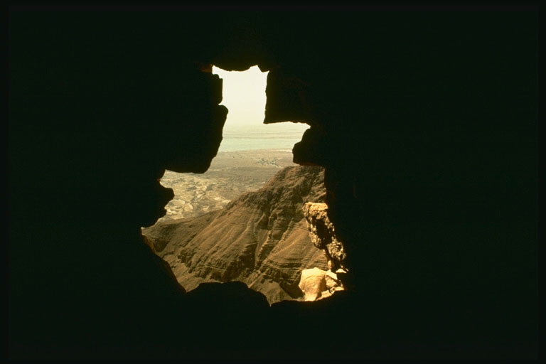
Hệ thống các sách:
Sắp xếp Cựu Ước
(N)
(S)
Các sách tiên tri KHÔNG chỉ lang thang khắp nơi trong Kinh thánh …từ trang đầu đến cuối!
*
(S)
I Sa-mu-ên
II Sa-mu-ên
(D)
}
(S)
I Các Vua
TIÊN TRI (17)
II Các Vua
(S)
(NC)
*
NC
(
)
CÁC SÁCH
I Sử Ký
TIÊN TRI
*
ĐƯỢC VIẾT
II Sử Ký
TRONG
KHOẢNG
Ê-xơ-ra
400 NĂM
SAU KHI
ĐẤT
NƯỚC
Nê-hê-mi
“CHIA
.
(S)
Ê-xơ-tê
CẮT”
*
*
(S)
Dòng thời gian ước tính: Từ 760 T.C. đến 430 T.C.
55

Slide 56
Hệ thống các sách:
Sắp xếp Cựu Ước
(N)
Hai nan đề...
(S)
*
(S)
I Sa-mu-ên
Nan đề #1: Không có trật tự rõ ràng.
II Sa-mu-ên
(D)
}
(S)
I Các Vua
TIÊN TRI (17)
II Các Vua
(S)
(NC)
*
NC
(
)
CÁC SÁCH
I Sử Ký
TIÊN TRI
*
ĐƯỢC VIẾT
II Sử Ký
TRONG
KHOẢNG
400 NĂM
SAU KHI
Chỉ phân nhóm theo ĐẠI tiên tri và TIỂU tiên tri.
Ê-xơ-ra
ĐẤT
NƯỚC
Nê-hê-mi
“CHIA
.
(S)
Ê-xơ-tê
CẮT”
*
*
(S)
56
2

Slide 57
Hệ thống các sách:
Sắp xếp Cựu Ước
(N)
(VD:Ê-sai)
(S)
ĐẠI
TIÊN
TRI: Những
sách
rất dài
*
(S)
I Sa-mu-ên
II Sa-mu-ên
(D)
}
(S)
I Các Vua
(VD:Giô-na)
TIÊN TRI (17)
II Các Vua
(S)
(NC)
*
NC
(
)
CÁC SÁCH
I Sử Ký
TIÊN TRI
*
TIỂU
TIÊN TRI:
Ngắn
hơn
nhiều
ĐƯỢC VIẾT
II Sử Ký
TRONG
KHOẢNG
Ê-xơ-ra
400 NĂM
SAU KHI
ĐẤT
NƯỚC
Nê-hê-mi
“CHIA
.
(S)
Ê-xơ-tê
CẮT”
*
*
(S)
57
1

Slide 58
Hệ thống các sách:
Sắp xếp Cựu Ước
(N)
Hai nan đề...
(S)
*
(S)
I Sa-mu-ên
Nan đề #2:
Tiến trình của lịch sử Y-sơ-ra-ên không nhất thiết tương ứng với thứ tự của các sách Tiên Tri
II Sa-mu-ên
(D)
}
(S)
I Các Vua
TIÊN TRI (17)
II Các Vua
(S)
(NC)
*
NC
(
)
CÁC SÁCH
I Sử Ký
TIÊN TRI
*
ĐƯỢC VIẾT
II Sử Ký
TRONG
KHOẢNG
Ê-xơ-ra
400 NĂM
SAU KHI
ĐẤT
NƯỚC
Nê-hê-mi
“CHIA
.
(S)
Ê-xơ-tê
CẮT”
*
*
(S)
58

Slide 59
Hệ thống các sách:
Sắp xếp Cựu Ước
VÌ VẬY…
(N)
(S)
*
Tại sao không sắp xếp các sách Tiên Tri theo trình tự lịch sử của các sự kiện như Kinh Thánh (và các sách lịch sử khác) đã cho chúng ta biết?
(S)
I Sa-mu-ên
II Sa-mu-ên
(D)
}
(S)
I Các Vua
TIÊN TRI (17)
II Các Vua
(S)
(NC)
*
NC
(
)
CÁC SÁCH
I Sử Ký
TIÊN TRI
*
ĐƯỢC VIẾT
II Sử Ký
TRONG
KHOẢNG
Ê-xơ-ra
400 NĂM
SAU KHI
ĐẤT
NƯỚC
Nê-hê-mi
“CHIA
.
(S)
Ê-xơ-tê
CẮT”
*
*
(S)
59
1

Slide 60
Hệ thống các sách:
Sắp xếp Cựu Ước
(N)
SẮP XẾP LẠI
(S)
*
17 SÁCH
(S)
I Sa-mu-ên
II Sa-mu-ên
“TIÊN TRI”
(D)
}
(S)
I Các Vua
TIÊN TRI (17)
II Các Vua
(S)
(NC)
*
NC
(
)
CÁC SÁCH
I Sử Ký
TIÊN TRI
*
HÃY XEM XÉT CHÚNG THEO NIÊN ĐẠI!
ĐƯỢC VIẾT
II Sử Ký
TRONG
KHOẢNG
Ê-xơ-ra
400 NĂM
SAU KHI
ĐẤT
NƯỚC
Nê-hê-mi
“CHIA
.
(S)
Ê-xơ-tê
CẮT”
*
*
(S)
Dòng thời gian ước tính: Từ 760 T.C. đến 430 T.C.
60
1

Slide 61
Hệ thống các sách:
Sắp xếp Cựu Ước
(N)
SẮP XẾP LẠI
(S)
*
17 SÁCH
(S)
I Sa-mu-ên
II Sa-mu-ên
“TIÊN TRI”
(D)
}
(S)
I Các Vua
TIÊN TRI (17)
II Các Vua
(S)
(NC)
*
NC
(
)
CÁC SÁCH
I Sử Ký
TIÊN TRI
*
HÃY XEM XÉT CHÚNG THEO NIÊN ĐẠI!
ĐƯỢC VIẾT
II Sử Ký
TRONG
KHOẢNG
Ê-xơ-ra
400 NĂM
SAU KHI
ĐẤT
NƯỚC
Nê-hê-mi
“CHIA
.
(S)
Ê-xơ-tê
CẮT”
*
*
(S)
Dòng thời gian ước tính: Từ 760 T.C. đến 430 T.C.
61
2

Slide 62
Hệ thống các sách:
Sắp xếp Cựu Ước
Y-SƠ-RA-ÊN
(V.Quốc Phía Bắc)
(N)
SẮP XẾP LẠI
(S)
*
17 SÁCH
(S)
I Sa-mu-ên
II Sa-mu-ên
“TIÊN TRI”
(D)
}
(S)
I Các Vua
TIÊN TRI (17)
II Các Vua
(S)
(NC)
*
NC
(
)
CÁC SÁCH
HÃY XEM XÉT CHÚNG THEO NIÊN ĐẠI!
I Sử Ký
TIÊN TRI
*
ĐƯỢC VIẾT
II Sử Ký
TRONG
KHOẢNG
Ê-xơ-ra
400 NĂM
SAU KHI
ĐẤT
NƯỚC
Nê-hê-mi
“CHIA
.
(S)
THỨ NHẤT…
CÁC SÁCH VỀ Y-SƠ-RA-ÊN
(VƯƠNG QUỐC PHÍA BẮC)
Ê-xơ-tê
CẮT”
*
*
(S)
62

Slide 63
Hệ thống các sách:
Sắp xếp Cựu Ước
Y-SƠ-RA-ÊN
(V.Quốc Phía Bắc)
(N)
SẮP XẾP LẠI
GIU-ĐA
(S)
(SUY TÀN)
17 SÁCH
*
(S)
I Sa-mu-ên
II Sa-mu-ên
“TIÊN TRI”
(D)
}
(S)
I Các Vua
TIÊN TRI (17)
II Các Vua
(S)
(NC)
*
NC
(
)
CÁC SÁCH
I Sử Ký
TIÊN TRI
*
HÃY XEM XÉT CHÚNG THEO NIÊN ĐẠI!
ĐƯỢC VIẾT
II Sử Ký
TRONG
KHOẢNG
Ê-xơ-ra
400 NĂM
SAU KHI
ĐẤT
NƯỚC
Nê-hê-mi
“CHIA
.
(S)
THỨ HAI…
CÁC SÁCH VỀ GIU-ĐA
(VƯƠNG QUỐC PHÍA NAM)
Ê-xơ-tê
CẮT”
*
*
(S)
63
1

Slide 64
Hệ thống các sách:
Sắp xếp Cựu Ước
Y-SƠ-RA-ÊN
(V.Quốc Phía Bắc)
(N)
SẮP XẾP LẠI
GIU-ĐA
(S)
(SUY TÀN)
17 SÁCH
*
(S)
I Sa-mu-ên
II Sa-mu-ên
“TIÊN TRI”
(D)
}
(S)
I Các Vua
TIÊN TRI (17)
GIU-ĐA
(S)
(NC)
II Các Vua
(KHỦNG HOẢNG
CÁC SÁCH
*
NC
(
I Sử Ký
)
TIÊN TRI
*
HÃY XEM XÉT CHÚNG THEO NIÊN ĐẠI!
ĐƯỢC VIẾT
II Sử Ký
TRONG
KHOẢNG
Ê-xơ-ra
400 NĂM
SAU KHI
ĐẤT
NƯỚC
Nê-hê-mi
“CHIA
.
(S)
THỨ HAI…
CÁC SÁCH VỀ GIU-ĐA
(VƯƠNG QUỐC PHÍA NAM)
Ê-xơ-tê
CẮT”
*
*
(S)
64

Slide 65
Hệ thống các sách:
Sắp xếp Cựu Ước
Y-SƠ-RA-ÊN
(V.Quốc Phía Bắc)
(N)
SẮP XẾP LẠI
GIU-ĐA
(S)
(SUY TÀN)
17 SÁCH
*
(S)
I Sa-mu-ên
II Sa-mu-ên
“TIÊN TRI”
(D)
}
(S)
I Các Vua
TIÊN TRI (17)
II Các Vua
GIU-ĐA
(S)
(NC)
(KHỦNG HOẢNG
CÁC SÁCH
*
NC
(
I Sử Ký
)
TIÊN TRI
*
HÃY XEM XÉT CHÚNG THEO NIÊN ĐẠI!
ĐƯỢC VIẾT
II Sử Ký
TRONG
KHOẢNG
Ê-xơ-ra
400 NĂM
SAU KHI
ĐẤT
NƯỚC
Nê-hê-mi
“CHIA
.
GIU-ĐA
(S)
THỨ HAI…
CÁC SÁCH VỀ GIU-ĐA
(VƯƠNG QUỐC PHÍA NAM)
Ê-xơ-tê
CẮT”
(LƯU ĐÀY)
*
*
(S)
65

Slide 66
Hệ thống các sách:
Sắp xếp Cựu Ước
Y-SƠ-RA-ÊN
(V.Quốc Phía Bắc)
(N)
SẮP XẾP LẠI
GIU-ĐA
(S)
(SUY TÀN)
17 SÁCH
*
(S)
I Sa-mu-ên
II Sa-mu-ên
“TIÊN TRI”
(D)
}
(S)
I Các Vua
TIÊN TRI (17)
II Các Vua
GIU-ĐA
(S)
(NC)
(KHỦNG HOẢNG)
CÁC SÁCH
*
NC
(
I Sử Ký
)
TIÊN TRI
*
HÃY XEM XÉT CHÚNG THEO NIÊN ĐẠI!
ĐƯỢC VIẾT
II Sử Ký
TRONG
KHOẢNG
Ê-xơ-ra
400 NĂM
SAU KHI
ĐẤT
NƯỚC
Nê-hê-mi
“CHIA
.
GIU-ĐA
(S)
THỨ HAI…
CÁC SÁCH VỀ GIU-ĐA
(VƯƠNG QUỐC PHÍA NAM)
Ê-xơ-tê
CẮT”
(LƯU ĐÀY)
*
*
GIU-ĐA
(S)
(HỒI HƯƠNG)
66

Slide 67
Hệ thống các sách:
Sắp xếp Cựu Ước
Y-SƠ-RA-ÊN
(V.Quốc Phía Bắc)
(N)
SẮP XẾP LẠI
GIU-ĐA
(S)
(SUY TÀN)
17 SÁCH
*
(S)
I Sa-mu-ên
II Sa-mu-ên
“TIÊN TRI”
(D)
}
(S)
I Các Vua
TIÊN TRI (17)
II Các Vua
GIU-ĐA
(S)
(NC)
(KHỦNG HOẢNG)
CÁC SÁCH
*
NC
(
I Sử Ký
)
TIÊN TRI
*
ĐƯỢC VIẾT
II Sử Ký
TRONG
KHOẢNG
Ê-xơ-ra
400 NĂM
SAU KHI
NHỮNG SÁCH KHÔNG PHẢI TIÊN TRI
Ví dụ: Ê-LI-SÊ Ê-LI-Ê-SE (các sách khác)
ĐẤT
NƯỚC
Nê-hê-mi
“CHIA
.
GIU-ĐA
(S)
Ê-xơ-tê
CẮT”
(LƯU ĐÀY)
*
*
GIU-ĐA
(S)
(HỒI HƯƠNG)
67

Slide 68
Hệ thống các sách:
Sắp xếp Cựu Ước
Y-SƠ-RA-ÊN
(V.Quốc Phía Bắc)
(N)
SẮP XẾP LẠI
GIU-ĐA
(S)
(SUY TÀN)
17 SÁCH
*
(S)
I Sa-mu-ên
II Sa-mu-ên
“TIÊN TRI”
(D)
}
(S)
I Các Vua
TIÊN TRI (17)
II Các Vua
GIU-ĐA
(S)
(NC)
(KHỦNG HOẢNG0
CÁC SÁCH
*
NC
(
I Sử Ký
)
TIÊN TRI
*
ĐƯỢC VIẾT
II Sử Ký
TRONG
KHOẢNG
DẤU HOA THỊ: CÁC ĐẠI TIÊN TRI
Ê-xơ-ra
400 NĂM
SAU KHI
ĐẤT
NƯỚC
Nê-hê-mi
“CHIA
.
GIU-ĐA
(S)
Ê-xơ-tê
CẮT”
(LƯU ĐÀY)
*
*
GIU-ĐA
(S)
(HỒI HƯƠNG)
68

Slide 69
Hệ thống các sách:
Sắp xếp Cựu Ước
Y-SƠ-RA-ÊN
(V.Quốc Phía Bắc)
A-mốt
Ô-se
(Ni-ni-ve)
Giô-na
(N)
SẮP XẾP LẠI
GIU-ĐA
(S)
(SUY TÀN)
17 SÁCH
*
(S)
I Sa-mu-ên
II Sa-mu-ên
“TIÊN TRI”
(D)
}
(S)
I Các Vua
TIÊN TRI (17)
GIU-ĐA
(S)
(NC)
II Các Vua
(KHỦNG HOẢNG)
Vương quốc “phía Bắc”
…Y-SƠ-RA-ÊN: Cuộc ly tán…
CÁC SÁCH
*
NC
(
I Sử Ký
)
TIÊN TRI
*
ĐƯỢC VIẾT
II Sử Ký
TRONG
KHOẢNG
400 NĂM
SAU KHI
A-MỐT
Ô-SÊ
GIÔ-NA (CHO Ni-ni-ve)
Ê-xơ-ra
ĐẤT
NƯỚC
Nê-hê-mi
“CHIA
.
GIU-ĐA
(S)
Ê-xơ-tê
CẮT”
(LƯU ĐÀY)
*
*
GIU-ĐA
(S)
Dòng thời gian ước tính: Từ 760 T.C. đến 730 T.C.
(HỒI HƯƠNG)
69

Slide 70
Hệ thống các sách:
Sắp xếp Cựu Ước
Y-SƠ-RA-ÊN
(V.Quốc Phía Bắc)
A-mốt
Ô-se
(Ni-ni-ve)
SẮP XẾP LẠI
Giô-na
(N)
GIU-ĐA
(S)
17 SÁCH
(SUY TÀN)
*
Ê-sai
(S)
I Sa-mu-ên
Giô-ên
II Sa-mu-ên
Mi-chê
“TIÊN TRI”
(D)
}
(Ê-ĐÔM)
(S)
I Các Vua
Áp-đia
TIÊN TRI (17)
Vương quốc “phía Nam”
…GIU-ĐA trong SUY TÀN…
II Các Vua
GIU-ĐA
(S)
(NC)
(KHỦNG HOẢNG
CÁC SÁCH
*
NC
(
I Sử Ký
)
TIÊN TRI
*
ĐƯỢC VIẾT
II Sử Ký
TRONG
KHOẢNG
Ê-SAI
GIÔ-ÊN
MI-CHÊ
ÁP-ĐIA (Về Ê-đôm)
Ê-xơ-ra
400 NĂM
SAU KHI
ĐẤT
NƯỚC
Nê-hê-mi
“CHIA
.
GIU-ĐA
(S)
Ê-xơ-tê
CẮT”
(LƯU ĐÀY)
*
*
GIU-ĐA
(S)
Dòng thời gian ước tính: Từ 830 T.C. đến 590 T.C.
(HỒI HƯƠNG)
70
1

Slide 71
Hệ thống các sách:
Sắp xếp Cựu Ước
Y-SƠ-RA-ÊN
(V.Quốc Phía Bắc)
A-mốt
Ô-se
(Ni-ni-ve)
SẮP XẾP LẠI
Giô-na
(N)
GIU-ĐA
(S)
17 SÁCH
(SUY TÀN)
*
Ê-sai
(S)
I Sa-mu-ên
Giô-ên
II Sa-mu-ên
Mi-chê
“TIÊN TRI”
(D)
}
(Ê-đôm)
(S)
I Các Vua
Áp-đia
TIÊN TRI (17)
Vương quốc “phía Nam”
…GIU-ĐA trong KHỦNG HOẢNG…
II Các Vua
GIU-ĐA
(S)
(NC)
(KHỦNG HOẢNG
CÁC SÁCH
*
NC
(
I Sử Ký
)
TIÊN TRI
Giê-rê-mi
ĐƯỢC VIẾT
*
TRONG
KHOẢNG
Ca Thương
II Sử Ký
Ha-ba-cúc
GIÊ-RÊ-MI
CA THƯƠNG
HA-BA-CÚC
NA-HUM (về Ni-ni-ve)
SÔ-PHÔ-NI
Ê-xơ-ra
400 NĂM
SAU KHI
(Ni-ni-ve)
ĐẤT
NƯỚC
Nahum
Nê-hê-mi
Sôphôni
“CHIA
.
GIU-ĐA
(S)
Ê-xơ-tê
CẮT”
(LƯU ĐÀY)
*
*
GIU-ĐA
(S)
Dòng thời gian ước tính: Từ 630 T.C. đến 600 T.C.
(HỒI HƯƠNG)
71
1

Slide 72
Hệ thống các sách:
Sắp xếp Cựu Ước
Y-SƠ-RA-ÊN
(V.Quốc Phía Bắc)
A-mốt
Ô-se
(Ni-ni-ve)
SẮP XẾP LẠI
Giô-na
(N)
GIU-ĐA
(S)
17 SÁCH
(SUY TÀN)
*
Ê-sai
(S)
I Sa-mu-ên
Giô-ên
GM
II Sa-mu-ên
Mi-chê
“TIÊN TRI”
(D)
}
(Ê-đôm)
(S)
I Các Vua
Áp-đia
TIÊN TRI (17)
II Các Vua
GIU-ĐA
(S)
(NC)
(KHỦNG HOẢNG)
Vương quốc “phía Nam”:
CÁC SÁCH
*
NC
(
I Sử Ký
)
TIÊN TRI
Giê-rê-mi
ĐƯỢC VIẾT
*
TRONG
KHOẢNG
Ca Thương
GIAO ƯỚC MỚI
II Sử Ký
Ha-ba-cúc
Ê-xơ-ra
400 NĂM
SAU KHI
(Ni-ni-ve)
ĐẤT
NƯỚC
Nahum
được công bố trong
Nê-hê-mi
Sôphôni
“CHIA
.
GIU-ĐA
(S)
Ê-xơ-tê
CẮT”
(LƯU ĐÀY)
Giê-rê-mi 31:31
*
*
GIU-ĐA
(S)
Dòng thời gian ước tính: Khoảng 595 T.C.
(HỒI HƯƠNG)
72

Slide 73
Hệ thống các sách:
Sắp xếp Cựu Ước
Y-SƠ-RA-ÊN
(V.Quốc Phía Bắc)
A-mốt
Ô-se
(Ni-ni-ve)
SẮP XẾP LẠI
Giô-na
(N)
GIU-ĐA
(S)
17 SÁCH
(SUY TÀN)
*
Ê-sai
(S)
I Sa-mu-ên
Giô-ên
II Sa-mu-ên
Mi-chê
“TIÊN TRI”
(D)
}
(Ê-đôm)
(S)
I Các Vua
Áp-đia
TIÊN TRI (17)
II Các Vua
GIU-ĐA
(S)
(NC)
(KHỦNG HOẢNG)
Vương quốc “Phía Nam”
…GIU-ĐA trong LƯU ĐÀY…
CÁC SÁCH
*
NC
(
I Sử Ký
)
TIÊN TRI
Giê-rê-mi
ĐƯỢC VIẾT
*
TRONG
KHOẢNG
Ca Thương
II Sử Ký
Ha-ba-cúc
Ê-xơ-ra
400 NĂM
SAU KHI
(Ni-ni-ve)
ĐẤT
NƯỚC
Nahum
Nê-hê-mi
Sôphôni
Ê-XÊ-CHI-ÊN
ĐA-NI-ÊN
“ \CHIA
(S)
CẮT”
.
GIU-ĐA
Ê-xơ-tê
*
(LƯU ĐÀY)
Ê-xê-chi-ên
*
Đa-ni-ên
GIU-ĐA
(S)
Dòng thời gian ước tính: Khoảng 600 T.C.
(HỒI HƯƠNG)
73

Slide 74
Hệ thống các sách:
Sắp xếp Cựu Ước
Y-SƠ-RA-ÊN
(V.Quốc Phía Bắc)
A-mốt
Ô-se
(Ni-ni-ve)
SẮP XẾP LẠI
Giô-na
(N)
GIU-ĐA
(S)
17 SÁCH
(SUY TÀN)
*
Ê-sai
(S)
I Sa-mu-ên
Giô-ên
II Sa-mu-ên
Mi-chê
“TIÊN TRI”
(D)
}
(Ê-đôm)
(S)
I Các Vua
Áp-đia
TIÊN TRI (17)
Vương quốc “Phía Nam”
…GIU-ĐA HỒI HƯƠNG…
II Các Vua
GIU-ĐA
(S)
(NC)
(KHỦNG HOẢNG)
CÁC SÁCH
*
NC
(
I Sử Ký
)
TIÊN TRI
Giê-rê-mi
ĐƯỢC VIẾT
*
TRONG
KHOẢNG
Ca Thương
II Sử Ký
Ha-ba-cúc
Ê-xơ-ra
400 NĂM
SAU KHI
(Ni-ni-ve)
A-GHÊ
XA-CHA-RI
MA-LA-CHI
ĐẤT
NƯỚC
Nahum
Nê-hê-mi
Sôphôni
“CHIA
.
GIU-ĐA
(S)
Ê-xơ-tê
CẮT”
(LƯU ĐÀY)
*
Ê-xê-chi-ên
*
Đa-ni-ên
GIU-ĐA
(S)
Dòng thời gian ước tính: Khoảng 520 T.C. đến 430 T.C.
(HỒI HƯƠNG)
A-ghê
Xa-cha-ri
Ma-la-chi
74

Slide 75
Hệ thống các sách:
Sắp xếp Cựu Ước
Y-SƠ-RA-ÊN
(V.Quốc Phía Bắc)
A-mốt
Ô-se
(Ni-ni-ve)
SẮP XẾP LẠI
Giô-na
(N)
GIU-ĐA
(S)
17 SÁCH
(SUY TÀN)
*
Ê-sai
(S)
I Sa-mu-ên
Giô-ên
II Sa-mu-ên
Mi-chê
“TIÊN TRI”
(D)
}
(Ê-đôm)
(S)
I Các Vua
Áp-đia
TIÊN TRI (17)
II Các Vua
GIU-ĐA
(S)
Viết về
Vương quốc phía Bắc
3 sách
(NC)
(KHỦNG HOẢNG)
CÁC SÁCH
*
NC
(
I Sử Ký
)
TIÊN TRI
Giê-rê-mi
ĐƯỢC VIẾT
*
TRONG
KHOẢNG
Ca Thương
II Sử Ký
Ha-ba-cúc
Ê-xơ-ra
400 NĂM
SAU KHI
(Ni-ni-ve)
ĐẤT
NƯỚC
Nahum
Nê-hê-mi
Sôphôni
“ CHIA
(S)
Viết về
Vương quốc phía Nam
14 sách
CẮT”
.
GIU-ĐA
Ê-xơ-tê
*
(LƯU ĐÀY)
Ê-xê-chi-ên
*
Đa-ni-ên
GIU-ĐA
(S)
(HỒI HƯƠNG)
A-ghê
Xa-cha-ri
Ma-la-chi
1
75

Slide 76
Giúp nhớ các sách Tiên Tri!
Y-SƠ-RA-ÊN:
V.QUỐC PHÍA BẮC
!
A-mốt
A
Hệ thống các sách:
Sắp xếp Cựu Ước
Y-SƠ-RA-ÊN
(BẮC) CHỈ CÓ
Ô-sê
Ô
Giô-na
G
(Nineveh)
GIU-ĐA
SUY TÀN
*
Ê-sai
Ê
GIÚP NHỚ
GIU-ĐA:
SUY TÀN
Giô-ên
G
Mi-chê
M
17 SÁCH
Áp-đia
A
(Edom)
GIU-ĐA
“TIÊN TRI”
KHỦNG HOẢNG
*
:
Giê-rê-mi
GM
G
TIÊN TRI (17)
*
Ca thương
C
GIU-ĐA:
KHỦNG HOẢNG
Ha-ba-cúc
H
Na-hum
(Niveveh)
N
Một công cụ ghi nhớ bổ ích...
Sô-phô-ni
S
GIU-ĐA
LƯU ĐÀY
GIU-ĐA:
LƯU ĐÀY
*
Ê-xê-chi-ên
Ê
GIÚP NHỚ CÁC SÁCH TIÊN TRI!
*
Đa-ni-ên
Đ
GIU-ĐA
GIU-ĐA:
HỒI HƯƠNG
HỒI HƯƠNG
A-ghê
A
Xa-cha-ri
X
Ma-la-chi
M
9.6.07.
1
76

Slide 77
Giúp nhớ các sách Tiên Tri!
Y-SƠ-RA-ÊN:
A I i phạm tội cùng Cha
V.QUỐC PHÍA BẮC
A-mốt
Ở nơi phía Bắc tượng
thần khắp nơi
Hệ thống các sách:
Sắp xếp Cựu Ước
Y-SƠ-RA-ÊN
(BẮC) CHỈ CÓ
Ô-sê
Giô-na
G iê-hô-va phó họ lưu đày
(Nineveh)
GIU-ĐA
SUY TÀN
*
Ê-sai
Ê
GIÚP NHỚ
GIU-ĐA:
SUY TÀN
Giô-ên
G
Mi-chê
M
17 SÁCH
Áp-đia
A
(Edom)
GIU-ĐA
“TIÊN TRI”
KHỦNG HOẢNG
*
:
Giê-rê-mi
GM
G
TIÊN TRI (17)
*
Ca thương
C
GIU-ĐA:
KHỦNG HOẢNG
Ha-ba-cúc
H
CÔNG CỤ GHI NHỚ:
Na-hum
(Niveveh)
N
Sô-phô-ni
Ai ai phạm tội cùng Cha
Ở nơi phía Bắc tượng thần khắp nơi
Giê-hô-va phó họ lưu đày
S
GIU-ĐA
LƯU ĐÀY
GIU-ĐA:
LƯU ĐÀY
*
Ê-xê-chi-ên
Ê
*
Đa-ni-ên
Đ
GIU-ĐA
GIU-ĐA:
HỒI HƯƠNG
HỒI HƯƠNG
A-ghê
A
Xa-cha-ri
X
Ma-la-chi
M
9.6.07.
77

Slide 78
Giúp nhớ các sách Tiên Tri!
Y-SƠ-RA-ÊN:
A i i phạm tội cùng Cha
V.QUỐC PHÍA BẮC
A-mốt
Ở nơi phía Bắc tượng
thần khắp nơi
Hệ thống các sách:
Sắp xếp Cựu Ước
Y-SƠ-RA-ÊN
(BẮC) CHỈ CÓ
Ô-sê
Giô-na
G iê-hô-va phó họ lưu đày
(Nineveh)
GIU-ĐA
Ê m đềm hạnh phúc từ
nay không còn
G iuđa trong cảnh lụy tàn
M ắt tràn giọt lệ cũng vì
bất tuân
A i làm điều trái hẳn nên
thế này
*
Ê-sai
SUY TÀN
GIÚP NHỚ
GIU-ĐA:
SUY TÀN
Giô-ên
Mi-chê
17 SÁCH
Áp-đia
(Edom)
GIU-ĐA
“TIÊN TRI”
KHỦNG HOẢNG
*
:
Giê-rê-mi
GM
G
TIÊN TRI (17)
*
Ca thương
C
GIU-ĐA:
KHỦNG HOẢNG
Ha-ba-cúc
H
Na-hum
CÔNG CỤ GHI NHỚ:
(Niveveh)
N
Êm đềm hạnh phúc từ nay không còn
Giu-đa trong cảnh lụy tàn
Mắt tràn giọt lệ cũng vì bất tuân
Ai làm điều trái hẳn nên thế này
Sô-phô-ni
S
GIU-ĐA
LƯU ĐÀY
GIU-ĐA:
LƯU ĐÀY
*
Ê-xê-chi-ên
Ê
*
Đa-ni-ên
Đ
GIU-ĐA
GIU-ĐA:
HỒI HƯƠNG
HỒI HƯƠNG
A-ghê
A
Xa-cha-ri
X
Ma-la-chi
M
9.6.07.
78

Slide 79
Giúp nhớ các sách Tiên Tri!
Y-SƠ-RA-ÊN:
A i i phạm tội cùng Cha
V.QUỐC PHÍA BẮC
A-mốt
Ở nơi phía Bắc tượng
thần khắp nơi
Hệ thống các sách:
Sắp xếp Cựu Ước
Y-SƠ-RA-ÊN
(BẮC) CHỈ CÓ
Ô-sê
Giô-na
G iê-hô-va phó họ lưu đày
(Nineveh)
GIU-ĐA
Ê m đềm hạnh phúc từ
nay không còn
G iu-đa trong cảnh lụy tàn
M ắt tràn giọt lệ cũng vì
bất tuân
A i làm điều trái hẳn nên
thế này
GIÚP NHỚ
*
Ê-sai
SUY TÀN
GIU-ĐA:
SUY TÀN
Giô-ên
17 SÁCH
Mi-chê
Áp-đia
(Edom)
“TIÊN TRI”
GIU-ĐA
KHỦNG HOẢNG
*
:
Giê-rê-mi
GM
Gi êrusalem đã phạm tội nhiều
C ả dân thành ấy đều
quên Cha hiền
H ỡi dân vô tín Giu-đa
N ào mau tỉnh thức mà
quay trở về
S ao ngươi lại muốn ở
trong hoang tàn
TIÊN TRI (17)
*
Ca thương
GIU-ĐA:
KHỦNG HOẢNG
CÔNG CỤ GHI NHỚ:
Ha-ba-cúc
Giê-ru-sa-lem đã phạm tội
nhiều
Cả dân thành ấy đều quên
Cha hiền
Hỡi dân vô tín Giu-đa
Nào mau tỉnh thức mà quay
trở về
Sao ngươi lại muốn ở trong hoang tàn
Na-hum
(Niveveh)
Sô-phô-ni
GIU-ĐA
LƯU ĐÀY
GIU-ĐA:
LƯU ĐÀY
*
Ê-xê-chi-ên
Ê
*
Đa-ni-ên
Đ
GIU-ĐA
GIU-ĐA:
HỒI HƯƠNG
HỒI HƯƠNG
A-ghê
A
Xa-cha-ri
X
Ma-la-chi
M
9.6.07.
79

Slide 80
Giúp nhớ các sách Tiên Tri!
Y-SƠ-RA-ÊN:
A i i phạm tội cùng Cha
V.QUỐC PHÍA BẮC
A-mốt
Ở nơi phía Bắc tượng
thần khắp nơi
Hệ thống các sách:
Sắp xếp Cựu Ước
Y-SƠ-RA-ÊN
(BẮC) CHỈ CÓ
Ô-sê
Giô-na
G iê-hô-va phó họ lưu đày
(Nineveh)
GIU-ĐA
Ê m đềm hạnh phúc từ
nay không còn
G iuđa trong cảnh lụy tàn
M ắt tràn giọt lệ cũng vì
bất tuân
A i làm điều trái hẳn nên
thế này
GIÚP NHỚ
*
Ê-sai
SUY TÀN
GIU-ĐA:
SUY TÀN
Giô-ên
17 SÁCH
Mi-chê
Áp-đia
(Edom)
“TIÊN TRI”
GIU-ĐA
KHỦNG HOẢNG
*
:
Giê-rê-mi
GM
Gi êrusalem đã phạm tội nhiều
C ả dân thành ấy đều
quên Cha hiền
H ỡi dân vô tín Giu-đa
N ào mau tỉnh thức mà
quay trở về
S ao ngươi lại muốn ở
trong hoang tàn
TIÊN TRI (17)
*
Ca thương
GIU-ĐA:
KHỦNG HOẢNG
Ha-ba-cúc
CÔNG CỤ GHI NHỚ:
Na-hum
Ê chề trong cảnh lưu đày
Đau lòng ngươi nếm trải bao buồn phiền!”
(Niveveh)
Sô-phô-ni
GIU-ĐA
LƯU ĐÀY
Ê chề trong cảnh lưu đày
Đ au lòng ngươi nếm trải
bao buồn phiền
GIU-ĐA:
LƯU ĐÀY
*
Ê-xê-chi-ên
*
Đa-ni-ên
GIU-ĐA
GIU-ĐA:
HỒI HƯƠNG
HỒI HƯƠNG
A-ghê
A
Xa-cha-ri
X
Ma-la-chi
M
9.6.07.
80

Slide 81
Giúp nhớ các sách Tiên Tri!
Y-SƠ-RA-ÊN:
A i i phạm tội cùng Cha
V.QUỐC PHÍA BẮC
A-mốt
Ở nơi phía Bắc tượng
thần khắp nơi
Hệ thống các sách:
Sắp xếp Cựu Ước
Y-SƠ-RA-ÊN
(BẮC) CHỈ CÓ
Ô-sê
Giô-na
G iê-hô-va phó họ lưu đày
(Nineveh)
GIU-ĐA
Ê m đềm hạnh phúc từ
nay không còn
G iuđa trong cảnh lụy tàn
M ắt tràn giọt lệ cũng vì
bất tuân
A i làm điều trái hẳn nên
thế này
*
Ê-sai
SUY TÀN
GIÚP NHỚ
GIU-ĐA:
SUY TÀN
Giô-ên
17 SÁCH
Mi-chê
Áp-đia
(Edom)
GIU-ĐA
“TIÊN TRI”
KHỦNG HOẢNG
*
:
Giê-rê-mi
GM
Gi êrusalem đã phạm tội nhiều
C ả dân thành ấy đều
quên Cha hiền
H ỡi dân vô tín Giu-đa
N ào mau tỉnh thức mà
quay trở về
S ao ngươi lại muốn ở
trong hoang tàn
TIÊN TRI (17)
*
Ca thương
GIU-ĐA:
KHỦNG HOẢNG
Ha-ba-cúc
CÔNG CỤ GHI NHỚ:
Na-hum
Nhưng
Ai bằng Chúa yêu
thương
Xót thương dân Chúa Ngài đem trở về
Một lòng kính Chúa từ nay hỡi người
(Niveveh)
Sô-phô-ni
GIU-ĐA
LƯU ĐÀY
Ê chề trong cảnh lưu đày
Đ au lòng ngươi nếm trải
bao buồn phiền
GIU-ĐA:
LƯU ĐÀY
*
Ê-xê-chi-ên
*
Đa-ni-ên
GIU-ĐA
Nhưng
A I bằng Chúa yêu thương
X ót thương dân Chúa Ngài
đem trở về
M ột lòng kính Chúa từ nay
hỡi người
GIU-ĐA:
HỒI HƯƠNG
HỒI HƯƠNG
A-ghê
Xa-cha-ri
Ma-la-chi
9.6.07.
81

Slide 82
Y-SƠ-RA-ÊN:
V.QUỐC PHÍA BẮC
A-mốt
Hệ thống các sách:
Sắp xếp Cựu Ước
Y-SƠ-RA-ÊN
(BẮC) CHỈ CÓ
Ô-sê
Giô-na
(Nineveh)
GIU-ĐA
SUY TÀN
*
Ê-sai
GIÚP NHỚ
GIU-ĐA:
SUY TÀN
Giô-ên
Mi-chê
17 SÁCH
Áp-đia
(Edom)
GIU-ĐA
“TIÊN TRI”
KHỦNG HOẢNG
*
:
Giê-rê-mi
GM
TIÊN TRI (17)
*
Ca thương
GIU-ĐA:
KHỦNG HOẢNG
Ha-ba-cúc
Na-hum
(Niveveh)
SẮP XẾP CÁC SÁCH THEO THỨ TỰ
NIÊN ĐẠI
Sô-phô-ni
GIU-ĐA
LƯU ĐÀY
GIU-ĐA:
LƯU ĐÀY
*
Ê-xê-chi-ên
*
Đa-ni-ên
GIU-ĐA
GIU-ĐA:
HỒI HƯƠNG
HỒI HƯƠNG
A-ghê
Xa-cha-ri
Ma-la-chi
9.6.07.
82

Slide 83
Hệ thống các sách:
Sắp xếp Cựu Ước
Y-SƠ-RA-ÊN
(V.Quốc Phía Bắc)
A-mốt
Ô-se
(Ni-ni-ve)
SẮP XẾP LẠI
Giô-na
(N)
GIU-ĐA
(S)
17 SÁCH
(SUY TÀN)
*
Ê-sai
(S)
I Sa-mu-ên
Giô-ên
II Sa-mu-ên
Mi-chê
“TIÊN TRI”
(D)
}
(Ê-đôm)
(S)
I Các Vua
Áp-đia
TIÊN TRI (17)
II Các Vua
GIU-ĐA
(S)
Viết về
Vương quốc phía Bắc
3 sách
(NC)
(KHỦNG HOẢNG)
CÁC SÁCH
*
NC
(
I Sử Ký
)
TIÊN TRI
Giê-rê-mi
ĐƯỢC VIẾT
*
TRONG
KHOẢNG
Ca Thương
II Sử Ký
Ha-ba-cúc
E-xơ-ra
400 NĂM
SAU KHI
(Ni-ni-ve)
ĐẤT
NƯỚC
Nahum
Nê-hê-mi
Sôphôni
“CHIA
.
GIU-ĐA
(S)
Viết về
Vương quốc phía Nam
14 sách
Ê-xơ-tê
CẮT”
(LƯU ĐÀY)
*
Ê-xê-chi-ên
*
Đa-ni-ên
GIU-ĐA
(S)
(HỒI HƯƠNG)
A-ghê
Xa-cha-ri
Ma-la-chi
2
83

Slide 84
S 7 Y G
HỆ THỐNG CÁC SÁCH
TRẬT TỰ
HỆ THỐNG CÁC SÁCH:
SẮP XÉP CỰU ƯỚC
S
Sáng tạo
Sáng thế ký
Áp-ra-ham
Gióp
THEO NIÊN ĐẠI
Hồ
sơ
Kinh
thánh
Giô-sép
Thi
THI CA (5)
LUẬT PHÁP (5)
Châm
4 NHÂN VẬT
Xuất Ê-díp-tô
Môi-se
Lêvi ký
Tđ
Dân số ký
39 SÁCH
CỰU ƯỚC
CÁC LÝ DO
Phục truyền
Nhã
Này chuyện dân sự năm xưa
Ai ai phạm tội cùng Cha
Ở nơi phía B, tượng thần khắp nơi
Giêhôva phó họ lưu đày
Êm đềm hạnh phúc từ nay không còn
Giuđa trong cảnh lụy tàn
Mắt tràn giọt lệ cũng vì bất tuân
Ai làm điều trái hẳn nên thế này
Giêrusalem đã phạm tội nhiều
Cả dân thành ấy đều quên Cha hiền
Hỡi dân vô tín Giuđa
Nào mau tỉnh thức mà quay trở về
Sao ngươi lại muốn ở trong hoang tàn
Êchề trong cảnh phu tù
Đau lòng ngươi nếm trải bao buồn phiền
Ai bằng Chúa Đấng yêu thương
Xót thương dân Chúa Ngài đem trở về
Một lòng kính Chúa đừng quên ơn Ngài
Giô-suê
Giô-suê
Trật tự các sách Tiên tri
Trật tự
các sách tiên tri
Amốt
Ôsê
SỰ LIÊN KẾT
Vô Chính Phủ
Quan xét
Giôna
Rutơ
Êsai
LỊCH SỬ (12)
Giôên
I Sa-muên
Michê
Hoàng Gia
II Sa-muên
Ápđia
3 XÃ HỘI
I Các vua
TIÊN TRI (17)
Giêrêmi
SỰ ẢNH HƯỞNG
II Các vua
Ca thương
I Sử
Habacúc
II Sử
Nahum
Lưu Đày
Exơra
Sôphôni
Nêhêmi
Êxêchiên
Dòng thời gian Kinh Thánh tương ứng: Tiền Áp-ra-ham đến 430 T.C.
BỐI CẢNH
Y
Êxơtê
Đaniên
Yên Lặng
Aghê
Xachari
G
Giêxu
Tân ước
Malachi
TRỢ GIÚP HỌC TẬP #34
84
7

Slide 85
KINH THÁNH...
CĂN BẢN
®
Phần trình bày của Hội Kinh Thánh… Căn Bản Toàn Cầu
(The Bible ...Basically International Ministries Inc.), Fort Worth, Texas
www.biblebasically.com
9.6.07.
85
©2003 TBBMI
01

Slide 86
00
9.6.07.
©2006 TBBMI
86

Slide 87


Kinh Thánh…Căn Bản—BibleStudyDownloads.org
Tải Về Tài Liệu Nghiên Cứu Kinh Thánh
Notes:
Bible Basically VN

